Slide 1

KERTAS PERMOHONAN JPICT
BIL. XX/2023
[TAJUK PERMOHONAN]
[NAMA BAHAGIAN/ NAMA AGENSI]
KEMENTERIAN PERLADANGAN DAN KOMODITI (KPK)
JPICT BIL. X/2023 | TARIKH JPICT
Notes:
*****

Slide 2
PROFIL PROJEK
1 | Tarikh Permohonan | Tarikh permohonan yang dikemukakan kepada urus setia JPICT KPK
2 | Tarikh Permohonan Melalui PROFIT | Tarikh permohonan yang dikemukakan oleh Bahagian melalui Sistem PROFIT
3 | Projek terkandung dalam Pelan Strategik Pendigitalan (PSP) | Ada/Tiada. Jika ‘Ada’ nyatakan nama Pelan Strategik, tempoh Pelan Strategik dan cabutan Pelan Strategik yang berkaitan. Jika ‘Tiada’, nyatakan pelan yang berkaitan, contoh : Pelan Transformasi dll
4 | Tempoh Projek (bulan) *tempoh projek bermula daripada Kick-Off/ SST | xx bulan Bulan/Tahun jangka mula : Bulan/Tahun jangka akhir :
5 | Anggaran Kos Keseluruhan (termasuk 6% SST / TDA (1%)) | Anggaran kos mengikut slaid maklumat peruntukan
6 | Kaedah Perolehan | Tender Terbuka/Tender Terhad/Rundingan Terus dengan Syarikat ABC dll
7 | Sumber Peruntukan | Contoh: Belanja Mengurus / RMKe-XX, Rolling Plan (RP) / Public Private Partnership (PPP)
8 | Pengesahan Kelulusan Peruntukan | Tarikh kelulusan peruntukan dan salinan surat kelulusan

Slide 3
PROFIL PROJEK (sambungan)
9 | Critical Success Factor | Nyatakan faktor kejayaan bagi projek ini (contoh: Sokongan dan komitmen yang tinggi oleh pihak pengurusan atasan MAMPU; Penglibatan aktif dan komitmen pemilik projek dan/atau pengguna sepanjang tempoh pelaksanaan projek; Penglibatan SME pada peringkat awal projek; Polisi dan dasar yang mantap; dan Pasukan projek yang fokus, berdedikasi dan berkemahiran.)
10 | Perkhidmatan / Aplikasi Gunasama (Shared Services) sedia ada di agensi | (contoh: PDSA (lokasi), MyGovCloud@PDSA, MyGov*Net, MyGovUC, MyGDX, MyGCC, GPKI, HRMIS, BLESS dan lain-lain)
11 | Dokumen yang Menyokong Permohonan (link kan kepada dokumen berkenaan) | Punca kuasa /Mandat : Salinan minit /surat Kajian pasaran daripada 3 syarikat atau surat daripada principal sekiranya pembekal tunggal Laporan Pengurusan Nilai (VM) yang telah disahkan (jika projek melebihi RM50juta atau mengikut keperluan) Lain-lain kajian : Kajian ketersauran, Analisis Faedah Kos, Laporan Proof-Of-Concept (POC), Laporan Network Utilization, Capacity Planning Report, Post Implementation Review (PIR), dan kajian impak bagi permohonan peluasan. Minit perbincangan bagi penggunaan aplikasi gunasama

Slide 4
PROFIL PROJEK
1 | Tarikh Permohonan | 14 Februari 2023
2 | Tarikh Permohonan Melalui PROFIT | 14 Februari 2023
3 | Projek terkandung dalam Pelan Strategik Pendigitalan (PSP) | Tiada. Arahan daripada YB Menteri di dalam mesyuarat Pasca Kabinet pada 6 Mac 2019 supaya membangunkan Sistem A untuk Agensi X.
4 | Tempoh Projek (bulan) *tempoh projek bermula daripada Kick-Off/ SST | Tempoh projek : 24 bulan Jangka mula: November 2023 Jangka akhir: Oktober 2024
5 | Anggaran Kos Keseluruhan (termasuk 6% SST / TDA (1%)) | Anggaran kos : RM19,000,000.00 (termasuk SST 6%) Peruntukan : RM20 juta
6 | Kaedah Perolehan | Tender Terbuka
7 | Sumber Peruntukan | RMKe-12, Rolling Plan 4 (2023).
8 | Pengesahan Kelulusan Peruntukan | Perakuan pengesahan peruntukan JPM pada 2 April 2022 (Lampiran)
9 | Critical Success Factor | Nyatakan faktor kejayaan bagi projek ini
10 | Perkhidmatan / Aplikasi Gunasama (Shared Services) sedia ada di agensi | PDSA – lokasi ‘hosting’ Sistem A MyGov*Net & PCN – rangkaian yang digunakan untuk akses ke sistem
11 | Dokumen yang Menyokong Permohonan | Cabutan Minit Pasca Kabinet pada 6 Mac 2022 Pengiraan kos pembangunan sistem (Lampiran A & B) menggunakan kaedah Function Point Analysis (FPA)
CONTOH

Slide 5
PROFIL PROJEK
1 | Tarikh Permohonan | 11 Julai 2019
2 | Tarikh Permohonan Melalui PROFIT | 11 September 2020
3 | Projek terkandung dalam Pelan Strategik Pendigitalan (PSP) | Disebut secara umum bahawa Teknologi Maklumat adalah Key Corporate Enabler untuk Pelan Strategik Agensi X 2020-2022
4 | Tempoh Projek (bulan) *tempoh projek bermula daripada Kick-Off/ SST | Tempoh projek : 60 bulan Sistem Maklumat A tempoh instalasi dan pengujian mulai Jun 2021 hingga November 2021. tempoh jaminan selama 48 bulan mulai November 2021 sehingga Oktober 2025. Perkakasan Sistem Server Hyper-Converged Infrastructure (HCI) tempoh pemasangan mulai April 2021 hingga Mei 2021. tempoh jaminan selama 36 bulan mulai Jun 2021 sehingga Mei 2024. Sewa Milik Perkakasan ICT tempoh pemasangan mulai April 2021 hingga Mei 2021. tempoh sewaan selama 60 bulan mulai Oktober 2021 sehingga September 2026.
5 | Anggaran Kos Keseluruhan (termasuk 6% SST / TDA (1%)) | RM10,000,000.00 (tanpa SST)
6 | Kaedah Perolehan | Tender terbuka
7 | Sumber Peruntukan | Peruntukan Khas XXX
8 | Pengesahan Kelulusan Peruntukan | Perakuan pengesahan daripada MOF bertarikh 2 April 2019 (Lampiran)
9 | Critical Success Factor | Nyatakan faktor kejayaan bagi projek ini
10 | Perkhidmatan / Aplikasi Gunasama (Shared Services) sedia ada di agensi | -
11 | Dokumen yang Menyokong Permohonan | Dokumen Pelan Strategik Agensi X 2020-2022
CONTOH

Slide 6
PROFIL PROJEK
1 | Tarikh Permohonan | Kali Pertama : 9 Januari 2020 Kali Kedua : 15 Oktober 2020
2 | Tarikh Permohonan Melalui PROFIT | Permohonan Kali Pertama : 5 Mac 2020 Permohonan Kali Kedua : 12 November 2020
3 | Projek terkandung dalam Pelan Strategik Pendigitalan (PSP) | Pelan Strategik Agensi X, 2016-2020 (Lampiran 1) Strategi 2 : Meningkatkan kualiti latihan
4 | Tempoh Projek (bulan) *tempoh projek bermula daripada Kick-Off/ SST | Tempoh projek : 32 bulan (selepas kick-off projek) Jangka mula: 5/2021 Jangka akhir: 12/2023
5 | Anggaran Kos Keseluruhan (termasuk 6% SST / TDA (1%)) | Jumlah : RM11,234,567.00 (Termasuk 6% SST) Tarikh Kelulusan Peruntukan :
6 | Kaedah Perolehan | Tender Terbuka
7 | Sumber Peruntukan | RMKe-11, RP4 (Lampiran 2) Kod Projek : P0000000000000000 - Pengkomputeran Agensi X (Fasa III)
8 | Pengesahan Kelulusan Peruntukan | 29 Oktober 2019 - Mesyuarat Jawatankuasa Tindakan Pembangunan MAMPU (JTPM Bil. 10/2019 (Lampiran)
9 | Critical Success Factor | Nyatakan faktor kejayaan bagi projek ini
10 | Perkhidmatan / Aplikasi Gunasama (Shared Services) sedia ada di agensi | PDSA, MyGov*Net.Edu, PCN
11 | Dokumen yang Menyokong Permohonan | Kajian pasaran adalah berkaitan: Pembangunan sistem, Business Intelligence dan perisian Open Source – xxx Sdn. Bhd. (Lampiran 3) Pembangunan sistem - Function Point Analysis (FPA) (Lampiran 4) Kajian Perolehan Perisian Commercial of the Shelf (COTS) (Lampiran 5) Komputer Riba dan Microsoft Office Pro - (Lampiran 6)
CONTOH
Notes:
Buat summary
Letak quaotaion ikut syarikat

Slide 7
RINGKASAN PROJEK
(nama bahagian) bercadang untuk membuat *perolehan/ perkhidmatan sewaan/ perkhidmatan langganan/ pembangunan sistem/ pembangunan semula sistem/ peningkatan sistem/ pembaharuan lesen (nama projek) bagi (tujuan dan liputan projek – rasional teknikal).
Objektif projek adalah :
(Matlamat projek yang ingin dicapai untuk menyelesaikan masalah sedia ada (business case)
Asas : Specific, Measureable, Attainable, Realistic & Timebound (SMART Prinsip))
Skop projek ini merangkumi :
Perolehan perkakasan
Pembangunan sistem aplikasi (Integrasi)/ Customization
Perolehan Perisian (Pembaharuan Lesen)
Perolehan Peralatan Rangkaian
Perkhidmatan (Sewaan Peralatan dan Rangkaian/ Migrasi data/ Latihan/ Pengurusan Perubahan/ PMO/ On-site Support)
Lain-lain (Perolehan bukan ICT jika berkaitan)
  Perkakasan non-ICT / fizikal / M&E yang menyokong projek ICT
  Perkhidmatan non-ICT/ fizikal / M&E yang menyokong projek ICT
*delete yang tidak berkaitan

Slide 8
RINGKASAN PROJEK
Bahagian A (BA) bercadang untuk melaksanakan pembangunan semula Sistem A bagi:
    menggantikan Sistem A yang digunakan sejak tahun 2000 bagi menyokong operasi pelesenan di Agensi A.
    menggantikan Sistem A yang digunakan sejak tahun 2015 bagi menyokong operasi pelesenan Agensi A..
Objektif projek adalah : Membangunkan sebuah sistem pelesenan yang bersepadu dan menyeluruh dalam tempoh 24 bulan merangkumi semua fungsi Agensi X yang boleh dicapai secara atas talian dan mudah alih bagi menjana lesen mengikut piagam pelanggan dan tertakluk kepada akta yang ditetapkan.
Skop projek ini merangkumi:
  Perolehan perkakasan ICT
  Pembangunan sistem aplikasi dan integrasi
  Perolehan Perisian
  Perkhidmatan - Migrasi data / Latihan / Pengurusan Perubahan / PMO / On-site Support / IV & V / SPA
CONTOH
Pembangunan Sistem
Notes:
Yg ni

Slide 9
RINGKASAN PROJEK
Bahagian B (BB) bercadang untuk membuat perolehan perisian dan perkakasan Sistem Maklumat A termasuk perolehan perkakasan Server Hyper-Converged Infrastructure (HCI) dan perkhidmatan sewa milik perkakasan ICT berikutan pembangunan bangunan hospital dan pusat data baharu bagi Hospital Y.
Objektif projek adalah : Memastikan kelestarian Hospital Y beroperasi dengan prasarana smart hospital yang merangkumi penyediaan sistem hospital digital, infrastruktur virtualisasi terkini dan perkakasan ICT bagi melancarkan ekosistem kerja digital yang efisien dalam tempoh 60 bulan.
  Menyediakan perolehan perisian HIS dalam tempoh 48 bulan.
  Menyediakan perolehan perkakasan server HCI dalam tempoh 36 bulan
  Menyediakan perkhidmatan Sewa milik perkakasan ICT Hospital Y bagi menyokong operasi hospital yang kompleks dan pantas dalam tempoh 60 bulan.
Skop projek ini merangkumi:
  Perolehan perisian Commercial-off-the-shelf (COTS) Sistem Maklumat A
    1 lot perisian yang merangkumi Clinical & Clinical Support Systems dan Non-Clinical Systems.
  Perolehan perkakasan Server Hyper-Converged Infrastructure (HCI);
    8 unit HCI untuk Pusat Data dan 4 unit HCI untuk Disaster Recovery Centre (DRC).
  Perkhidmatan
    Perkhidmatan Sewa milik perkakasan ICT - 250 unit komputer dekstop, 30 unit komputer riba, 44 unit pencetak laserjet (network), 100 unit pencetak laserjet dan 250 unit Uninterruptible Power Supply (UPS).
    Perkhidmatan bagi pengurusan HIS dan server HCI yang merangkumi instalasi, konfigurasi, tauliah dan pengujian, latihan profesional dan knowledge transfer, jurutera tapak (resident engineer) dan konsultasi.
  Lain-lain
  Peralatan M&E
  Kerja-kerja pemasangan fizikal (non-ICT) / M&E
CONTOH
Perolehan Perkakasan & Perisian

Slide 10
RINGKASAN PROJEK
Bahagian C (BC) bercadang untuk melaksanakan Pembangunan Semula Aplikasi A Menggantikan Sistem B yang telah dibangunkan pada tahun 2003 serta melaksanakan Technology Refresh ke atas perkakasan rangkaian yang telah usang dan tidak ekonomik untuk dibaiki (telah berusia lebih 10 tahun) ke atas bagi 32 Institusi Latihan X.
Objektif projek adalah :
  Menyediakan sistem maklumat latihan pelajar secara bersepadu berorientasikan pendigitalan perkhidmatan XX melalui Projek Peningkatan Aplikasi Sistem A yang akan diguna oleh semua pelajar dan warga Agensi X.
  Membangunkan sistem maklumat yang dapat diakses melalui Omnichannel (platform web dan mobile) dan menyokong pengajaran dan pembelajaran secara maya melalui sidang video.
  Mengintegrasi Sistem A versi baharu dengan sistem dalaman Jabatan dan sistem luaran dari agensi lain.
  Meningkatkan kecekapan penjanaan dan capaian maklumat.
Skop projek ini merangkumi:
  Perolehan Perkakasan ICT.
  Pembangunan Sistem Aplikasi (Customisation COTS Sistem A, Pembangunan 3 Modul Baharu dan Integrasi)
  Perolehan Perisian ICT (Perisian COTS Sistem A sedia ada di pasaran).
  Perolehan Peralatan Rangkaian.
  Perkhidmatan:
  Migrasi pangkalan data;
  Security Posture Assessment (SPA)
  Pengurusan Projek;
  Latihan; dan
  Sokongan Operasi dan Helpdesk.
CONTOH
Penggantian
Notes:
COTS – adakah perpetual @ user license @ yearly license?? Perlu tahu

Slide 11
JUSTIFIKASI KEPERLUAN PROJEK
BIL. | PERNYATAAN MASALAH | JUSTIFIKASI / RASIONAL | IMPLIKASI JIKA TIDAK DILAKSANAKAN
1 | Fakta masalah yang menyokong projek | Asas justifikasi permohonan yang perlu dilaksanakan untuk mengatasi masalah | Implikasi jika justifikasi ini tidak diterima
2
3
Sila hyperlink kepada slaid yang menyokong maklumat di atas

Slide 12
JUSTIFIKASI KEPERLUAN PROJEK
BIL | PERNYATAAN MASALAH | RASIONAL/JUSTIFIKASI | IMPLIKASI JIKA TIDAK DILULUSKAN
1 | Server sedia ada yang telah berusia lebih daripada 15 tahun, end-of-life dan tiada sokongan dari pembekal (end-of-support). Statistik kegagalan sistem | Memastikan kesinambungan kecekapan dan keberkesanan sistem penyampaian perkhidmatan; | Proses pelesenan tidak dapat beroperasi jika kegagalan serius berlaku kepada server sedia ada. Ini akan melibatkan gangguan kepada semua operasi agensi di seluruh Semenanjung sekaligus menyebabkan hasil negara tidak dapat dikutip. Ancaman ke atas sistem boleh berlaku pada bila-bila masa kerana sistem pengoperasian yang tidak lagi mempunyai sokongan (out of support) dan tidak dikemaskini.
2 | Pemalsuan dokumen serta isu ‘runner’ mengenakan fi yang berlebihan kepada pengendali. Kajian Kes: Secara purata, .......; Ada kes di mana ...... | Pemalsuan dokumen dapat dipantau secara real-time | Kerugian hasil Kerajaan daripada kutipan fi.
CONTOH

Slide 13
  JUSTIFIKASI KEPERLUAN PROJEK
BIL | PERNYATAAN MASALAH | RASIONAL/JUSTIFIKASI | IMPLIKASI JIKA TIDAK DILAKSANAKAN
1. | Kontrak sewaan sedia ada (sewa guna) akan tamat pada 30 Jun 2020 dan komputer akan dikembalikan kepada kontraktor. | Memastikan kesinambungan perkhidmatan office automation pengguna. | Office Automation di Agensi A akan terganggu dan menyebabkan operasi Agensi A terjejas serta Pegawai dan kakitangan sokongan tidak mempunyai perkakasan ICT.
2 | Capaian ke internet adalah tidak menyeluruh di Agensi A disebabkan oleh perkakasan rosak dan tidak diganti. | Meluaskan kemudahan Internet di seluruh kawasan Institut (WIFI Zone) terutamanya kepada pelajar di XX bagi memastikan akses ke Sistem X akan lebih meningkat. | Sistem penyampaian akan terjejas Tiada sokongan kepada pembelajaran atas talian dan merencatkan pembelajaran dengan era IR4.0
CONTOH
Notes:
Malaysia merupakan signatori kepada UNFCCC dan menerusi National Communication isu-isu berkaitan Vulnerability and Impact Assessment serta Risk and Exposure terhadap perubahan iklim akan diketengahkan. Ini memerlukan unjuran perubahan iklim beresolusi tinggi iaitu 5-km untuk membantu negara mengambil Tindakan awal dalam menangani bencana-bencana yang bakal dihadapi disebabkan oleh perubahan iklim dan keragaman iklim tidak dapat diambil. Ketiadaan maklumat ini akan menyebabkan para pembuat dasar sukar membuat keputusan dalam pembangunan mapan negara.

Slide 14
  JUSTIFIKASI KEPERLUAN PROJEK
BIL | PERNYATAAN MASALAH | RASIONAL/JUSTIFIKASI | IMPLIKASI JIKA TIDAK DILAKSANAKAN
1. | Platform pembangunan sistem yang menggunakan framework XXX ini telah mencapai End Of Life pada tahun 2016 dan tidak compatible dengan : Perkakasan komputer pengguna yang berusia 10 tahun. Contoh : Windows XP Server telah berusia 5 hingga 8 tahun dan ke atas. | Rekabentuk pembangunan sistem yang dapat disesuaikan dengan teknologi yang akan dibangunkan dan mudah diselenggara mengikut skop projek. Keupayaan perkakasan utama telah memenuhi spesifikasi teknologi semasa. | Gangguan perkhidmatan penyampaian kepada orang awam. Mengurangkan kutipan hasil negara bagi urusan xx. Maklumat terdedah kepada ancaman-ancaman luar seperti kebocoran maklumat. Limitasi teknologi menyebabkan keperluan business baharu tidak dapat dipenuhi. Integriti maklumat boleh dipertikaikan.
CONTOH
Notes:
Malaysia merupakan signatori kepada UNFCCC dan menerusi National Communication isu-isu berkaitan Vulnerability and Impact Assessment serta Risk and Exposure terhadap perubahan iklim akan diketengahkan. Ini memerlukan unjuran perubahan iklim beresolusi tinggi iaitu 5-km untuk membantu negara mengambil Tindakan awal dalam menangani bencana-bencana yang bakal dihadapi disebabkan oleh perubahan iklim dan keragaman iklim tidak dapat diambil. Ketiadaan maklumat ini akan menyebabkan para pembuat dasar sukar membuat keputusan dalam pembangunan mapan negara.

Slide 15
KRONOLOGI/EVOLUSI PROJEK
Latar belakang dan keterangan ringkas mengenai kronologi/evolusi berkaitan teknologi/teknikal projek (Kos Projek/ Punca Kuasa/ Perubahan Teknologi/ Pembaharuan Lesen/ Peningkatan Platform/ Peningkatan Sistem/ Perluasan Lokasi dan Penggunaan)
Perlu memasukkan maklumat seperti berikut (jika ada):
  Platform
  Pangkalan data
  Kos dan tempoh kontrak
  Pembekal
  Bilangan peralatan / perisian
  Nama Sistem terlibat

Slide 16
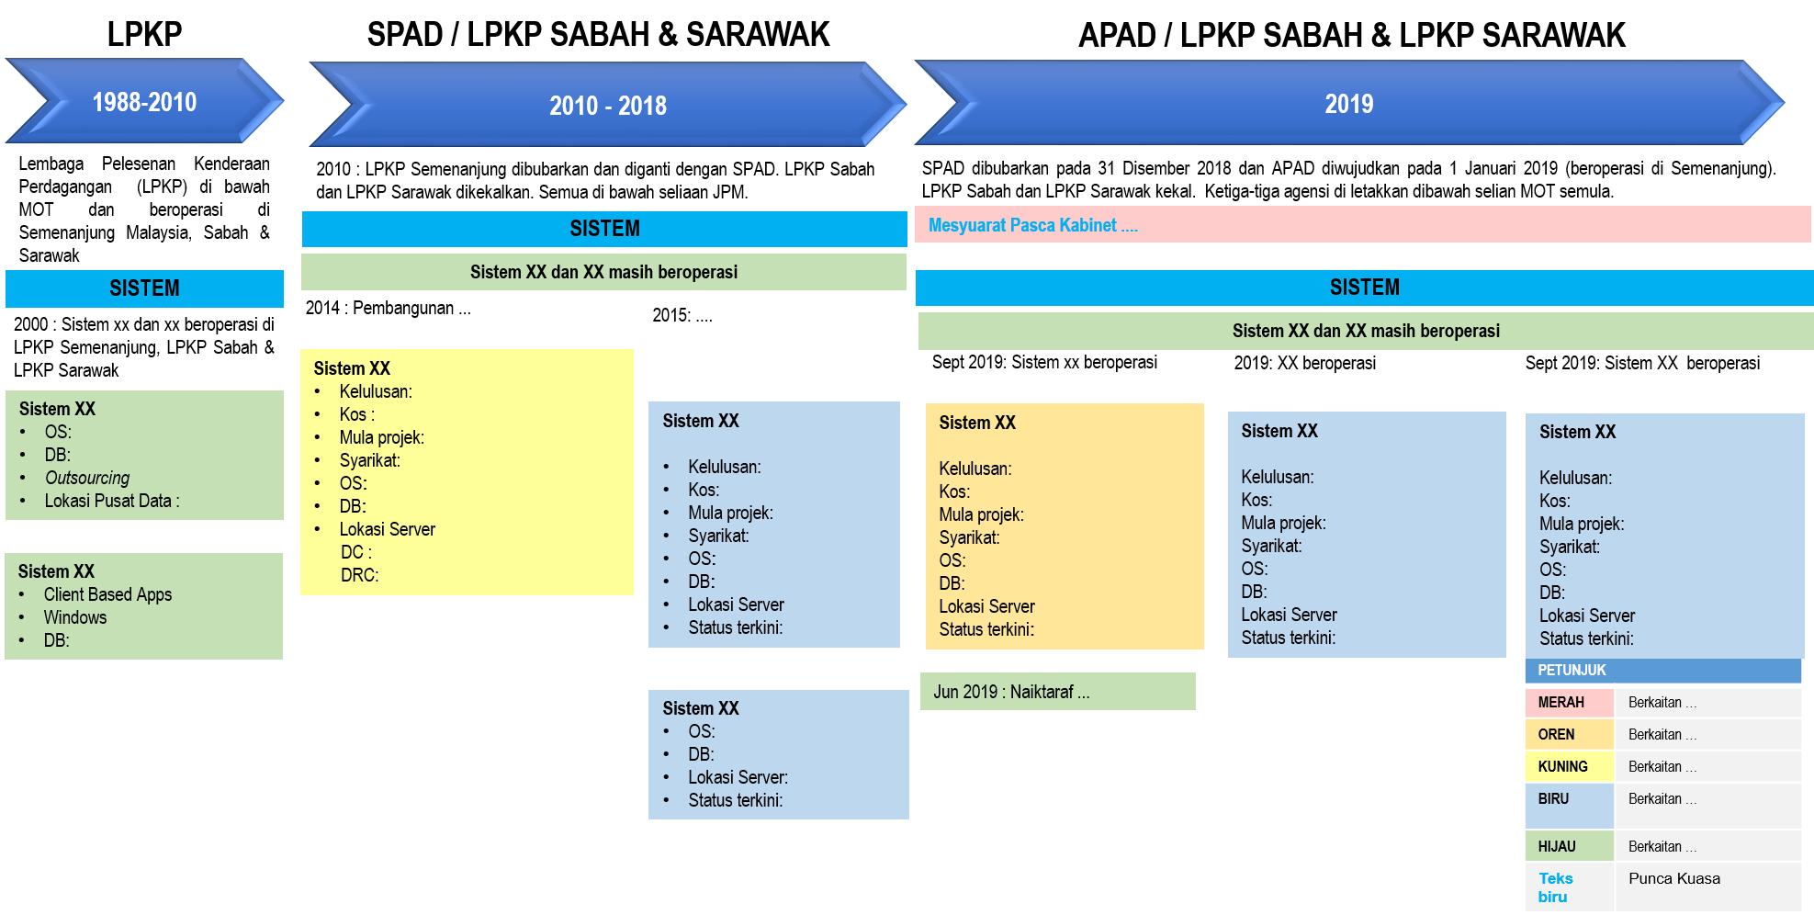
KRONOLOGI/EVOLUSI PROJEK
CONTOH

Slide 17
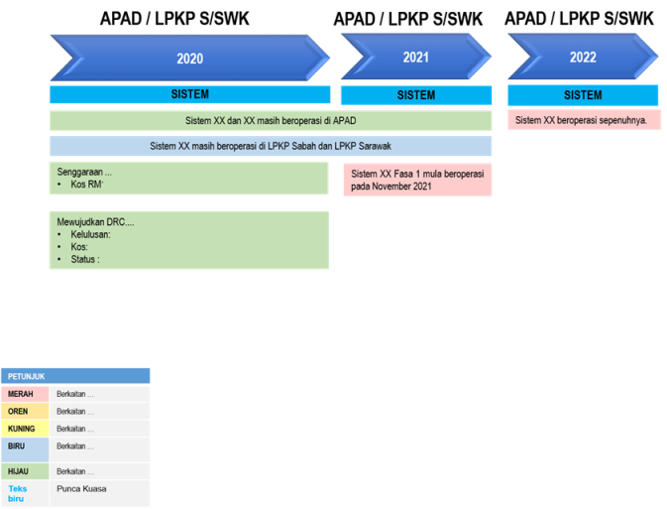
KRONOLOGI/EVOLUSI PROJEK
CONTOH

Slide 18
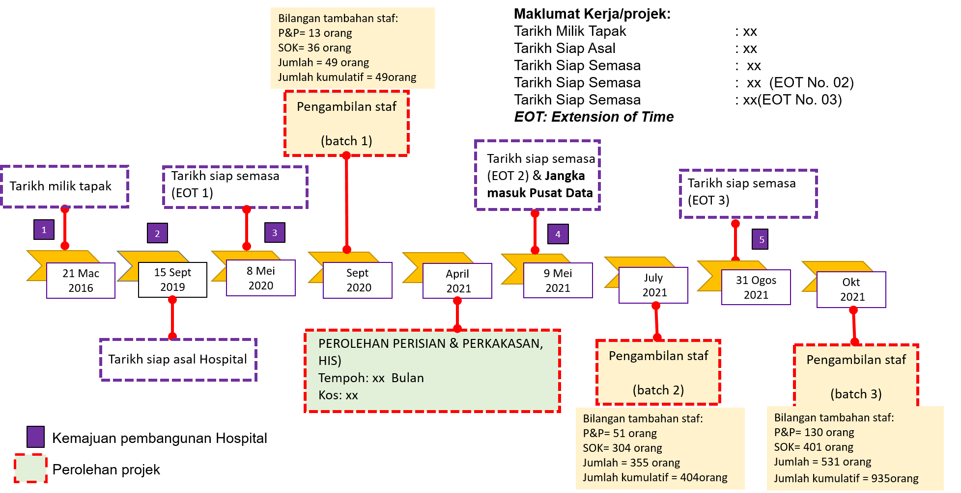
KRONOLOGI/EVOLUSI PROJEK
CONTOH

Slide 19
KRONOLOGI/EVOLUSI PROJEK
PROJEK
2019
2021
2023
2025
2017
2018
2020
2022
2024
Penyelenggaraan Sistem A
(Kontrak semasa-asal)
Nombor kontrak
Ddmmyyyy - ddmmyyyy (x tahun)
Kos
1/10/2017 - 30/9/2019
(2 tahun)
RM XX
Permohonan Penyelenggaraan Sistem A
Diluluskan Mesy JTISA Bil.4/2019 bertarikh 25 April 2019:
Nombor kontrak
Ddmmyyyy - ddmmyyyy (x tahun)
Kos
1/10/2019 - 30/9/2021
(2 tahun)
Tidak Dilaksanakan
RM XX
CONTOH
Penyelenggaraan Sistem A (Kontrak semasa-Lanjutan)
Nombor kontrak
Ddmmyyyy - ddmmyyyy (x tahun)
Kos
1/10/2019 – 30/09/2020
(1 tahun)
RM XX
Penyelenggaraan Infrastruktur Dan Operasi (Cadangan Kontrak baru)
Ddmmyyyy - ddmmyyyy (x tahun)
1/10/2020 – 30/09/2023 (3 tahun)
RM XX
Pelaksanaan Projek Sistem XX Akan Datang (RMK12)
Pembangunan aplikasi, penyediaan infra Pusat Data, perkakasan, perisian, DRC dan perluasan sistem

Slide 20
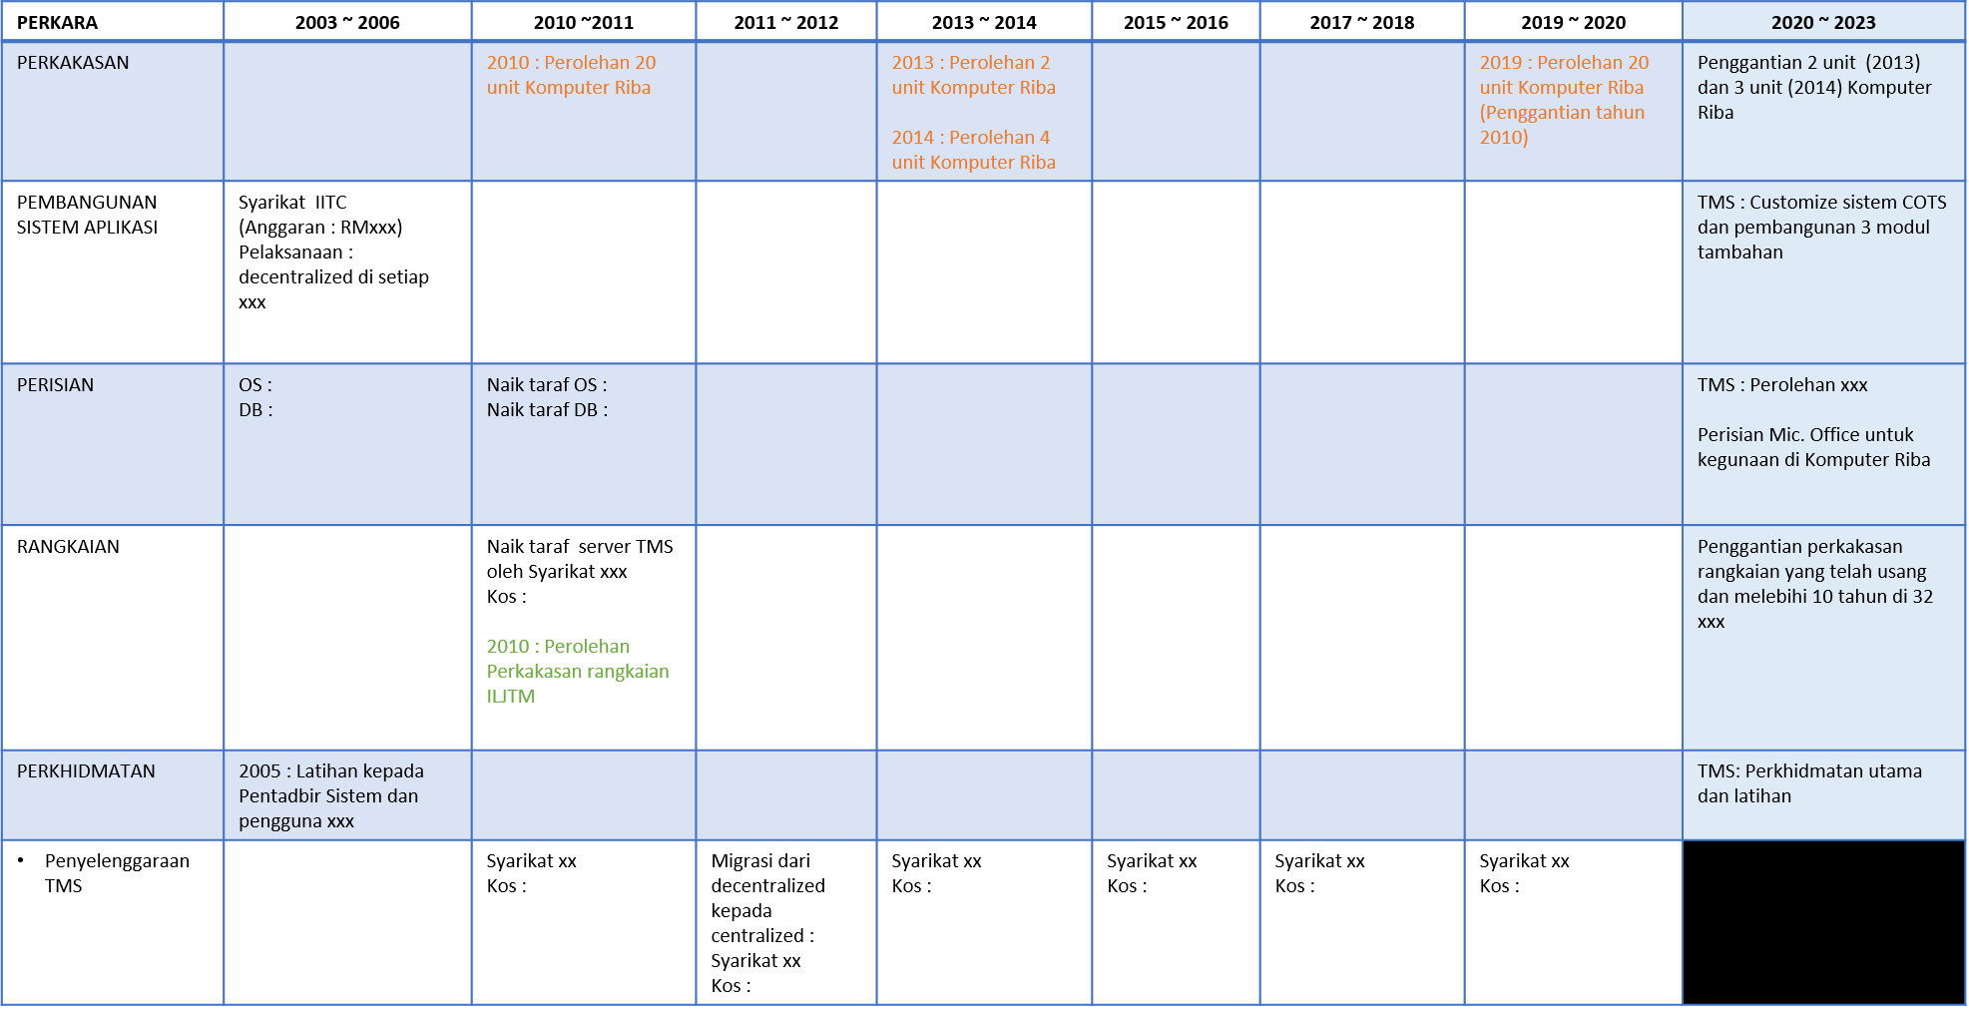
KRONOLOGI/EVOLUSI PROJEK
CONTOH

Slide 21
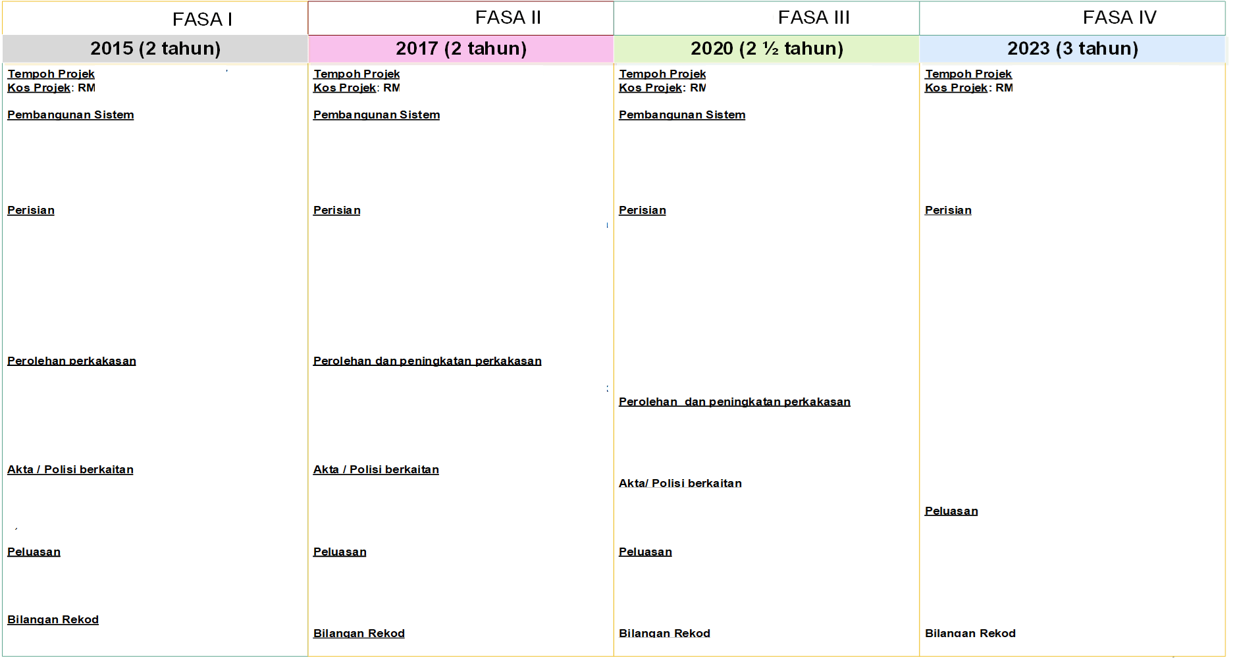
EVOLUSI Sistem XXX
CONTOH

Slide 22
KRONOLOGI PROJEK
  Projek ini menggantikan dua kontrak sewa guna sedia ada yang akan tamat pada 30 Jun 2020.
  Sewa milik baharu akan bermula 1 September 2020 sehingga 31 Disember 2025 (64 bulan).
  4 bulan (1 September 2020 – 31 Disember 2020) adalah tempoh penghantaran, pemasangan dan pengujian.
Kontrak Sewa Guna
2,000 PC
Tempoh kontrak: 24 Nov 2014 hingga 23 Nov 2018 (48 bulan)
Nilai Kontrak: RM xx
Projek telah tamat
Syt xx
Lanjutan Pertama
Tempoh Lanjutan: 24 Nov 2018 hingga 23 Mei 2019 (6 bulan)
Tempoh lanjutan telah tamat
Kontrak Sewa Guna Sedia Ada Yang Masih Berjalan
(Dis 2019-Mac 2024)
xx PC, xx NB (xx unit) – mengikut norma agihan MAMPU & tambahan
Tempoh kontrak: 1 Dis 2019 hingga 31 Mac 2024 (52 bulan)
Nilai Kontrak: RM xx
Projek sedang berjalan
Syt xx
*4 bulan tempoh pemasangan
1
2
3
4
5
CONTOH
Nov 2014
Mac 2016
Nov 2018
Mei 2019
Nov 2019
Dis 2019
Semasa Julai 2020
Semasa
Sept 2020
1
2
3
Kontrak Sewa Guna Zon 1 & Zon 2 (Mac 2016-Jun 2020)-(Sedia Ada Yang Akan Tamat)
xx PC, xx NB (xx unit) Tempoh kontrak: 1 Mac 2016 hingga 30 Jun 2020 (52 bulan)
Nilai Kontrak: RM xx
Projek akan tamat
Petunjuk:
Zon 1 - Perlis, Kedah, Pulau Pinang, Perak, WPKL dan Putrajaya.
Zon 2 - Selangor, Negeri Sembilan, Melaka, Johor, Pahang, Terengganu dan Kelantan.
Lanjutan Pertama
Kontrak Sewa Guna Zon 1 & Zon 2
Tempoh kontrak: 1 Julai 2020 hingga 31 Dis 2020
(6 bulan)
Lanjutan belum bermula
Kontrak Sewa Milik Baharu (Zon 1 dan Zon 2)
2,578 PC, 656 NB (3,234 unit) - mengikut norma agihan MAMPU
Tempoh kontrak: 1 Sept 2020 hingga 31 Dis 2025 (64 bulan)
Nilai Kontrak: RM xx
Projek yang dipohon
Kontrak Sedia ada Yang Sedang Berjalan
Kontrak Sewaan Dalam Projek Baharu

Slide 23
MAKLUMAT/FAKTA/STATISTIK SOKONGAN
Maklumat / Fakta / Statistik / Perbandingan yang menyokong fakta di dalam Slaid Justifikasi Keperluan Projek
Format adalah bebas
Contoh di Slaid seterusnya

Slide 24
KAJIAN DAN PERBANDINGAN COTS Sistem XX
Elemen Perbandingan | A | B | C | D | E | F
1. Harga (julat peruntukan) | Dalam julat | Luar Julat | Dalam julat | Luar julat | Luar julat | Luar Julat
2. Source Code sistem diberikan dan boleh ditambahbaik pada masa akan datang. | Sedia | Tidak | Sedia | Tidak | Tidak | Tidak
3. Graphic User Interface (GUI) - User friendly. | Ya | Ya | Ya | Ya | Ya | Ya
4. Sistem hospital pengajar ini merangkumi sistem klinikal dan bukan klinikal | Ya | Tidak | Ya | Ya | Ya | Ya
5. Sistem ini dibangunkan oleh pasukan pembangun tempatan dan mempunyai reputasi yang baik. | Ya | Tidak | Ya | Tidak | Ya | Ya
6. Sistem ini berkeupayaan untuk diintegrasikan dengan sistem maklumat Agensi yang sedia ada. | Ya | Ya | Ya | Ya | Ya | Ya
CONTOH
RUMUSAN:

Slide 25
PERBANDINGAN MODUL HIS Hospital A & HIS Hospital B
Group A | Clinical & Clinical Support Systems | A | B | C
1 | Registration | ✔ | ✔ | ✔
2 | Outpatient | ✔ | ✔ | ✔
3 | Inpatient | ✔ | ✔ | ✔
4 | Patient Billing System | ✔ | ✔ | ✔
5 | Trauma & Emergency | ✔ | ✔ | ✔
6 | Electronic Medical Records (EMR) | ✔ | ✔ | ✔
7 | Pharmacy Information System | ✔ | ✔ | ✔
8 | Dietary | ✔ | ✔ | ✔
9 | Lab Order & Result | ✔ | ✔ | ✔
10 | Medical Records Tracking | ✔ | ✖ | ✔
CONTOH

Slide 26
STATISTIK PERBELANJAAN ICT UNTUK SUKAN MALAYSIA
Tahun Sukma | 2006 | 2008 | 2010 | 2012 | 2014 | 2016 | 2018
Negeri Penganjuran | KEDAH | TERENGGANU | MELAKA | PAHANG | PERLIS | SARAWAK | PERAK
Kos Pengoperasian ICT (RM) | 8,000,000 | 8,000,000 | 7,000,000 | 3,000,000 | 8,000,000 | 8,000,000 | 1,400,000
Jumlah Sukan | 26 | 31 | 33 | 24 | 24 | 24 | 29
Penyertaan Pasukan | 16 | 15 | 15 | 15 | 15 | 15 | 15
Nota: Semua kos ditanggung oleh Penganjur
CONTOH
2018 – SUKMA Perak penggunaan kali pertama iGames
Kos Pengoperasian ICT (12 Daerah)
Bil | Perkara | Kos (RM)
1 | Modifikasi Sistem iGames | 400,000.00
2 | Perkakasan ICT | 800,000.00
3 | Logistik | 200,000.00
 | Jumlah | 1,400,000.00
Rumusan:
Berdasarkan statistik di atas, tidak perlu outsource perkhidmatan pengoperasian ICT sepenuhnya kecuali perkakasan ICT dan logistik.
Penjimatan kos tajaan SUK negeri antara 70%- 75% sekiranya menggunakan sistem iGames Majlis Sukan Negara (MSN).

Slide 27
SERVER RESOURCES FOR DATA CENTER COMPARISON AND PRICING
 |  | Server Resources For Data Center Comparison Only
No | Name of Agensi | No of Servers | Physical Core | Virtual Core | RAM (GB) | SSD (TB) | HDD SAS (TB) | HDD SATA (TB) | External Backup Storage |  | Project Price
 |  |  |  |  |  |  |  |  | SSD SAS (GB) | HDD SATA (TB)
1 | A | 19 | 230 | N/A | 3968 | 28 | N/A | 394 | N/A | N/A | -
2 | B | 4 | 208 | 416 | 2304 | 15.2 | 57 | N/A | 480 | 56 | 2,450,000.00
3 | C | 6 | 144 | 288 | 3072 | 14.4 | 64.8 | N/A | N/A | N/A | 2,700.000.00
4 | D | 8 | 160 | 320 | 4096 | 30.4 | 320 | N/A | N/A | 136 | 2,200,000.00
CONTOH
Summary Comparison

Slide 28
UTILIZATION IPVN
Bil | Dari | Ke | Pembekal | Bandwidth | Utilization (%)
1 | Kampus A | xxx | TM | 32MBps | 85%
2 | Kampus B | Jaring | Jaring | 34MBps | 90%
3 | Kampus C | xxx | TM | 16MBps | 80%
4 | Kampus D | xxx | TM | 32MBps | 70%
5 | Kampus E | Jaring | Jaring | 500Mbps | 98%
CONTOH
Justifikasi : Talian 500MBps dan 34MBps telah mencapai tahap tepu dan membantut proses pengajaran, pembelajaran, penyelidikan dan pengurusan Universiti

Slide 29
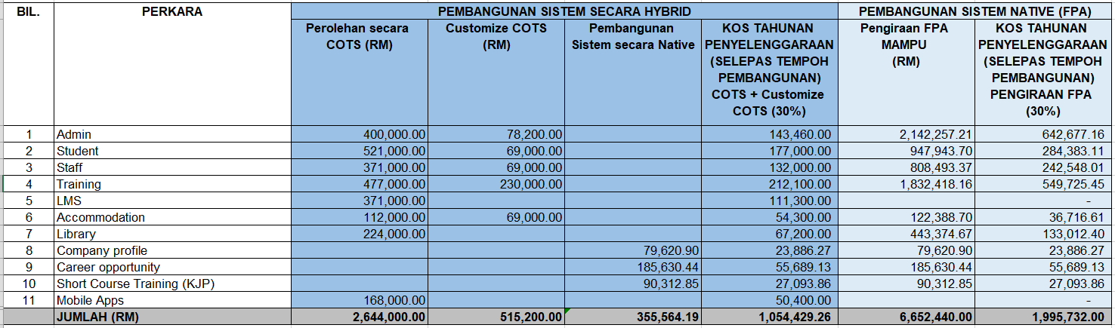
PERBANDINGAN KOS PEMBANGUNAN SISTEM SECARA HYBRID DAN PEMBANGUNAN SISTEM NATIVE (FPA)
CONTOH

Slide 30
RINGKASAN AGIHAN PERALATAN ICT DI AGENSI A
LOKASI | AGIHAN ASET (n) |  |  |  | ASET SEDIA ADA (2006-2014) |  |  |  | PEROLEHAN ASET (2019) |  |  |  | PERKHIDMATAN SEWAAN SEMASA |  |  |  | PERKHIDMATAN SEWAAN BAHARU |  |  |  | LUPUS |  |  |  | ASET TIDAK LUPUS (ASET < 2014) |  |  |  | JUMLAH SELEPAS PEROLEHAN |  |  |  | BAKI PERALATAN YANG DIPERLUKAN
 |  |  |  |  | ( a ) |  |  |  | ( b ) |  |  |  | ( c ) |  |  |  | ( d ) |  |  |  | ( e ) |  |  |  | (f) |  |  |  | (g) = (a+b+c+d)-(e) |  |  |  | ( h) = ( n ) - ( g ) + (f)
 | KOMPUTER | KOMPUTER RIBA | PENCETAK LASERJET | PENCETAK BARKOD | KOMPUTER | KOMPUTER RIBA | PENCETAK LASERJET | PENCETAK BARKOD | KOMPUTER | KOMPUTER RIBA | PENCETAK LASERJET | PENCETAK BARKOD | KOMPUTER | KOMPUTER RIBA | PENCETAK LASERJET | PENCETAK BARKOD | KOMPUTER | KOMPUTER RIBA | PENCETAK LASERJET | PENCETAK BARKOD | KOMPUTER | KOMPUTER RIBA | PENCETAK LASERJET | PENCETAK BARKOD | KOMPUTER | KOMPUTER RIBA | PENCETAK LASERJET | PENCETAK BARKOD | KOMPUTER | KOMPUTER RIBA | PENCETAK LASERJET | PENCETAK BARKOD | KOMPUTER | KOMPUTER RIBA | PENCETAK LASERJET | PENCETAK BARKOD
Wad | 315 | 252 | 63 | 63 | 585 | 80 | 58 | 42 | 0 | 0 | 0 | 0 | 57 | 28 | 37 | 0 | 134 | 0 | 22 | 7 | 550 | 80 | 58 | 42 | 0 | 0 | 0 | 0 | 226 | 28 | 59 | 7 | 89 | 224 | 4 | 56
Klinik | 432 | 0 | 108 | 90 | 328 | 0 | 89 | 64 | 292 | 0 | 0 | 0 | 161 | 0 | 33 | 0 | 166 | 0 | 43 | 85 | 512 | 0 | 89 | 64 | 3 | 0 | 0 | 0 | 435 | 0 | 76 | 85 | 0 | 0 | 32 | 5
Makmal Perubatan | 124 | 0 | 31 | 31 | 157 | 0 | 22 | 11 | 0 | 0 | 0 | 0 | 53 | 0 | 10 | 0 | 67 | 0 | 2 | 6 | 150 | 0 | 22 | 11 | 3 | 0 | 0 | 0 | 127 | 0 | 12 | 6 | 0 | 0 | 19 | 25
Dewan Bedah | 24 | 0 | 8 | 3 | 48 | 0 | 11 | 4 | 0 | 0 | 0 | 0 | 31 | 0 | 4 | 0 | 0 | 0 | 8 | 3 | 45 | 0 | 11 | 4 | 10 | 0 | 4 | 0 | 34 | 0 | 12 | 3 | 0 | 0 | 0 | 0
Kaunter Perkhidmatan | 180 | 0 | 36 | 36 | 53 | 0 | 22 | 0 | 83 | 0 | 0 | 0 | 47 | 0 | 7 | 0 | 50 | 0 | 24 | 20 | 50 | 0 | 22 | 0 | 3 | 0 | 0 | 0 | 183 | 0 | 31 | 20 | 0 | 0 | 5 | 16
Pentadbiran P&P | 811 | 0 | 81 | 0 | 987 | 0 | 24 | 0 | 25 | 0 | 0 | 0 | 325 | 0 | 38 | 0 | 382 | 52 | 44 | 0 | 960 | 0 | 24 | 0 | 0 | 0 | 1 | 0 | 759 | 52 | 82 | 0 | 52 | 0 | 0 | 0
Pentadbiran SOK | 1,406 | 93 | 141 | 0 | 1,712 | 0 | 37 | 0 | 0 | 0 | 0 | 0 | 440 | 72 | 21 | 0 | 559 | 0 | 120 | 0 | 1,335 | 0 | 37 | 0 | 0 | 0 | 0 | 0 | 1,376 | 72 | 141 | 0 | 30 | 21 | 0 | 0
Makmal Pengajaran | 74 | 0 | 2 | 0 | 170 | 0 | 0 | 0 | 0 | 0 | 0 | 0 | 74 | 0 | 0 | 0 | 0 | 0 | 0 | 0 | 170 | 0 | 0 | 0 | 0 | 0 | 0 | 0 | 74 | 0 | 0 | 0 | 0 | 0 | 2 | 0
JUMLAH | 3,366 | 345 | 470 | 223 | 4,040 | 80 | 263 | 121 | 400 | 0 | 0 | 0 | 1,188 | 100 | 150 | 0 | 1,358 | 52 | 263 | 121 | 3,772 | 80 | 263 | 121 | 19 | 52 | 5 | 0 | 3,214 | 152 | 413 | 121 | 171 | 245 | 62 | 102
CONTOH
Ringkasan Jadual Nisbah Norma Agihan Peralatan ICT di Agensi A
No. | PERKARA | KOMPUTER (PC) PC : Bilik/Ruang/Staf | KOMPUTER RIBA (NB) NB : Bilik/Ruang/Staf | PENCETAK LASERJER(PR) PR : Bilik/Ruang/Staf | PENCETAK BARKOD (Barkod : Bilik/Ruang/Staf)
1 | Wad | 5 : 1 | 4 : 1 | 1 : 1 | 1 : 1
2 | Klinik | 24 : 1 | 0 | 6 : 1 | 5 : 1
3 | Makmal Perubatan | 4 : 1 | 0 | 1 : 1 | 1 : 1
4 | Dewan Bedah | 1 : 1 | 0 | 1 : 3 | 1 : 8
5 | Kaunter Perkhidmatan | 5 : 1 | 0 | 1 : 1 | 1 : 1
6 | Makmal Pengajaran | 37 : 1 | 0 | 1 : 1 | 0
7 | Pentadbiran P&P | 1 : 1 |  | 1 : 10 | 0
8 | Pentadbiran SOK | 1 : 1 | 1:15 | 1 : 10 | 0
Legend :
PC – Komputer Peribadi
NB – Komputer Riba
Berkaitan Projek Sewaan
PR – Pencetak
Notes:
Nota ;
Aset sedia ada 2006 – 2013 adalah pembelian secara perolehan walaubagaimanapun kami tiada rekod berkenaan bagi perolehan dibawah 2013
Perolehan Aset 2019 – 400 unit dibeli (bukan sewaan) atas keputusan pihak pengurusan dan penggantian segera aset yang telah terlalu uzur. 400 unit aset ni penggantian bagi lokasi kritikal seperti klinik, kaunter perkhidmatan dan kakitangan pelaksana yang perlukan pertukaran pc.4
Perkhidmatan sewaan semasa sedang berjalan sebanyak PC : 1,188 unit, Notebook : 150 unit, Pencetak mono A4 : 150 unit bg penggantian sewaan tahun 2014-2018 yang telah tamat
Permohonan sewaan baru (projek perolehan ini) bagi menggantikan asset sedia ada (2006-2013). Walaubagaimanapun, penggantian hanya melibatkan PC : 1358 unit, Notebook : 52 unit, Pencetak Mono A4 : 263 unit, Pencetak Barkod : 121 unit dan bukan keseluruhan aset yang melebihi usia 5 tahun kerana kekangan budget.
Maklumat pelupusan aset adalah jumlah aset yang pernah dilupus dari tahun 2006 termasuk aset yang akan dilupus selepas projek perolehan ini selesai.
Jumlah peralatan ICT yang diperlukan HCTM bagi memenuhi keperluan semasa dan projek THIS boleh dirujuk pada ruang JUMLAH YANG DIPERLUKAN.
Pengiraan Norma Agihan bagi lokasi seperti Wad, Klinik, Makmal Perubatan, Dewan Bedah dan Kaunter Perkhidmatan merujuk kepada Norma Agihan Ruang BILIK ATAU RUANG GUNASAMA.
Contoh pengiraan Agihan Komputer dan pencetak bagi Wad
Jumlah wad di HCTM = 63
Kelayakan agihan merujuk kepada ruang wad pada GARIS PANDUAN AGIHAN PERKAKASAN ICT UNIVERSITI KEBANGSAAN MALAYSIA KAMPUS KUALA LUMPUR
Nisbah 5 (PC) : 1 (Wad), 1 (PR) : 1 (wad)
4 Komputer (Kaunter)
1 Komputer (Bilik Ketua Jururawat)
Minimum 4 Mobile Cart
• 1 Pencetak Mono A4
5 PC x 63 wad = 315 computer
1 PR x 63 wad = 63 pencetak
1 Barkod x 63 wad = 63 pencetak barkod
2. Contoh Pengiraan Agihan Komputer dan pencetak bagi Klinik
Jumlah klinik di HCTM = 18 (20 bilik rawatan)
Kelayakan agihan merujuk kepada ruang klinik pada GARIS PANDUAN AGIHAN PERKAKASAN ICT UNIVERSITI KEBANGSAAN MALAYSIA KAMPUS KUALA LUMPUR
Nisbah 24 (PC) : 1 (Klinik), 1 (PR) : 4 (bilik rawatan/rundingan)
4 Komputer (Kaunter)
1 Komputer (Bilik Konsultasi dan Ruang Rawatan)
1 Pencetak Mono A4 (Berkongsi 4 bilik)
1 Pencetak Mono A4
2 Pencetak Barkod
24 PC x 18 klinik = 432 computer
6 PR x 18 klinik = 108 pencetak
2 Barkod x 18 klinik = 36 pencetak barkod
Bagi jumlah 3,266 computer selepas perolehan bila tambah 50 unit notebook akan dpt 3318 (notebook ni 52 unit tolak dari jumlah pc 1410 yg sepatutnya di tukar.
BTM KKL menyediakan pinjaman komputer riba bagi urusan rasmi kepada semua kakitangan di HCTM
ASET TIDAK LUPUS (ASET<2014) – terdapat keperluan aset peralatan ICT seperti PC, Pencetak dan Pencetak Barkod sepanjang tempoh PKP 1 – PKPB yang melebihi ketersediaan aset di HCTM. Pihak BTM terpaksa mengguna semula aset yang akan dilupuskan bagi memenuhi keperluan hospital yang mendesak dan masih digunakaan sehingga kini.

Slide 31
PERBANDINGAN KESESUAIAN SPESIFIKASI
Jadual Perbandingan Spesifikasi – Komputer Peribadi
BIL. | ITEM | SPESIFIKASI CADANGAN KEMENTERIAN PENDIDIKAN MALAYSIA | PERBANDINGAN SPESIFIKASI (LEBIH RENDAH) | PERBANDINGAN SPESIFIKASI (LEBIH TINGGI) | CATATAN PERBANDINGAN
1. | Komputer Peribadi | Processor : Intel Core i5 – Latest generation or AMD processor with equivalent performance Memory : 8GB – Latest technology SDRAM Hard Disk : 1TB 7.2K SATA 3.0 Display : 19” LED Flat Panel Graphic : Intel HD Graphic or other equivalent graphic processor Operating System : Latest Microsoft Windows 10 with latest service pack (Upgraded to Windows 10 Ent. MOE Licence) Kos Sewaan Bulanan: RMxx | Processor : Intel Core i5 – Latest generation or AMD processor with equivalent performance Memory : 8GB – Latest technology SDRAM Hard Disk : 500GB 7.2K SATA 3.0 Display : 19” LED Flat Panel Graphic : Intel HD Graphic or other equivalent graphic processor Operating System : Latest Microsoft Windows 10 with latest service pack (Upgraded to Windows 10 Ent. MOE Licence) Kos Sewaan Bulanan: RMxx | Processor : Intel Core i5 – Latest generation or AMD processor with equivalent performance Memory : 8GB – Latest technology SDRAM Hard Disk : 128GB NVMe SSD + 1TB 7.2K SATA 3.0 Display : 19” LED Flat Panel Graphic : Intel HD Graphic or other equivalent graphic processor Operating System : Latest Microsoft Windows 10 with latest service pack (Upgraded to Windows 10 Ent. MOE Licence) Kos Sewaan Bulanan: RMxx | Perbandingan kajian pasaran dibuat berdasarkan harga bagi pembekal yang sama. Perbandingan dengan kapasiti storan lebih rendah: kos adalah lebih kurang sama. Perbandingan dengan kapasiti storan lebih tinggi / prestasi lebih baik: kos adalah lebih tinggi. Rujukan kajian pasaran di Lampiran 5.
CONTOH
Rumusan/Justifikasi Keperluan Storan 1TB :
(A) Pemasangan sistem operasi dan perisian berkaitan kursus: 100GB
(B) Perkongsian komputer bagi 120 pelajar bagi setiap program – purata penyimpanan bahan pembelajaran 2GB / pelajar: 240GB
(C) Penempatan bahan digital pembelajaran (DVD) 4GB kapasiti DVD x 5 topik x 25 mata pelajaran: 500GB
(D) Ruang storan kosong untuk sistem beroperasi dan penyimpanan kecemasan: 160GB (A) + (B) + (C) + (D) = 1000GB (1TB)

Slide 32
TADBIR URUS PROJEK
Masukkan cadangan carta tadbir urus projek ICT yang akan dilaksanakan berdasarkan Pekeliling Transformasi Pentadbiran Awam Bilangan 3 Tahun 2018: Panduan Pengurusan Projek ICT Sektor Awam (PPrISA)
https://www.mampu.gov.my/ms/pekeliling/category/181-2018?download=294:ptpa-bil-3-tahun-2018-panduan-pengurusan-projek-ict-sektor-awam-pprisa
selaras dengan skop projek, jadual pelaksanaan dan maklumat peruntukan

Slide 33
Struktur organisasi bagi kaedah pelaksanaan projek secara outsourcing dilaksanakan melalui dua kumpulan berasingan
Jawatankuasa Pemandu Projek
Jawatankuasa Teknikal Projek
Pasukan Projek
Pengarah Projek
(Kerajaan)
Pengurus Projek
Kerajaan
Pengurus Projek
Kontraktor
PMO
Pasukan
Kualiti
Pasukan
Kualiti
PMO
Pasukan A
Pasukan N
Pasukan A
Pasukan N
…….
…….

Slide 34
Struktur organisasi bagi kaedah pelaksanaan projek secara outsourcing dilaksanakan melalui tiga kumpuan berasingan termasuk skop Independent Validatation and Verification (IV&V) yang dilaksanakan oleh pihak ketiga
Jawatankuasa Pemandu Projek
Jawatankuasa Teknikal Projek
Pasukan Projek
Pengarah Projek
(Kerajaan)
Pengurus Projek
Kerajaan
Pengurus Projek
Kontraktor
Pengurus Projek
Kontraktor IV&V
PMO
Pasukan
Kualiti
PMO
Pasukan
Kualiti
PMO
Pasukan A
Pasukan N
Pasukan A
Pasukan N
Ahli Pasukan IV&V
…….
…….

Slide 35
TADBIR URUS PROJEK (PEMBANGUNAN SISTEM APLIKASI)
JAWATANKUASA PEMANDU
Pengerusi:
Timbalan Ketua Pengarah (ICT) MAMPU
JAWATANKUASA TEKNIKAL
Pengerusi:
Pengarah Bahagian Pembangunan (BPA), MAMPU
Pengarah Projek
Pengarah BPA, Jusa C
CONTOH
Pasukan Projek
Pengurus Projek
Timb. Pengarah , F54
Pengurus Projek Kontraktor
Pengurus Projek IV & V
PMO
Pasukan Kualiti
PMO
Pasukan Kualiti
PMO
Kajian Keperluan
Pembangunan Sistem
Infrastruktur ICT
Pengurusan Perubahan
SME
Kajian Keperluan
Pembangunan Sistem
Infrastruktur & Sokongan Teknikal
Pengurusan Perubahan
SME
Ahli Pasukan IV&V

Slide 36
TADBIR URUS PROJEK (SEWAAN PERALATAN ICT)
JK Pemandu Projek
Pengerusi: Pengarah BPA
(Gred JUSA C )
CONTOH
JK Teknikal Projek
Pengerusi: TP BPA
(Gred F54 )
Pasukan Projek
Pengarah Projek
KPPK BPA
(Gred F52 )
Pengurus Projek MAMPU, KPP (Gred F48)
Pengurus Projek Kontraktor
PMO
PMO
Pasukan Pelaksana
Meja Bantuan
Pasukan Teknikal ICT
Pasukan Pelaksana
Meja
Bantuan
Pasukan Teknikal ICT
Pasukan pelaksana di pihak kerajaan : SPST, BPA
Notes:
Fasiliti ialah Hospital, Jabatan Kesihatan Negeri, Pejabat Kesihatan Daerah, Klinik Kesihatan, Klinik Pergigian, Kolej Kejururawatan dan Makmal Kesihatan

Slide 37
TADBIR URUS PROJEK (NAIK TARAF INFRASTRUKTUR ICT)
Jawatankuasa Pemandu Projek
(Pengerusi: Timbalan Ketua Pengarah (ICT) MAMPU
Jawatankuasa Teknikal
(Pengerusi: Pengarah BPG
Pasukan Projek
Pengarah Projek
(Pengerusi: Timbalan Pengarah BPG
CONTOH
PMO / Pengurus Projek
KPP – F48
PMO / Kontraktor
Pasukan Teknikal MAMPU
Kontraktor
Pasukan Perkakasan
Pasukan Perisian & Rangkaian
Pasukan Mekanikal &Elektrikal
Pasukan Pengujian
Pasukan Perkakasan
Pasukan Perisian & Rangkaian
Pasukan Mekanikal &Elektrikal
Pasukan Pengujian
KETERANGAN
MKN - Majlis Keselamatan Negara
APMM – Agensi Penguakuasaan Maritim Malaysia
BKKM – Bahagian Keselamatan dan Kedaulatan Maritim
BPK - Bahagian Pembangunan Keselamatan

Slide 38
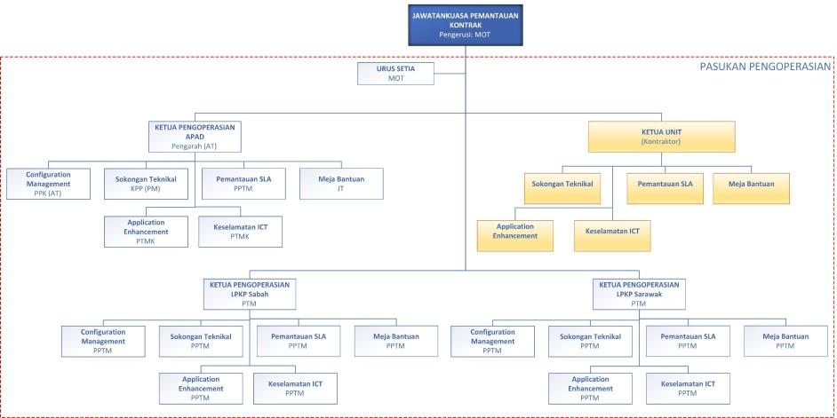
TADBIR URUS PENGOPERASIAN (JIKA PERLU)
CONTOH

Slide 39
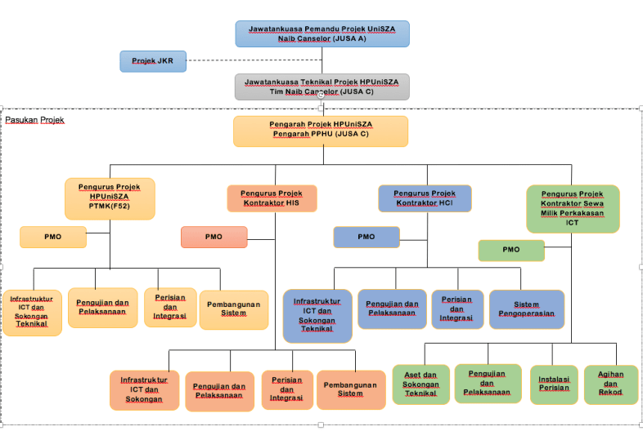
TADBIR URUS PROJEK ICT (BAGI PEROLEHAN DENGAN 3 KONTRAK BERBEZA)
NOTA: Sila sertakan Tadbir Urus JKR
Tadbir Urus JKR
CONTOH

Slide 40
[NAMA AGENSI] ORGANIZATIONAL LANDSCAPE MAP VIEW
Diagram bisnes berasaskan Business, Data, Application & Technology (BDAT)
Perlu menggambarkan keseluruhan di jabatan
Perlu dikekalkan (fixed)– sekiranya ada projek seterusnya
Simbol yang digunakan boleh rujuk kepada pautan dibawah:
https://www.mampu.gov.my/images/N160_Reference_Cards.pdf
Rujuk : Champion EA di Kementerian/ Agensi

Slide 41









MAMPU : ORGANIZATIONAL LANDSCAPE MAP VIEW
MEDIUM PERKHIDMATAN
Aplikasi
Dalam Talian
Aplikasi Mobil
Kaunter
Portal
Persidangan
Dalam Talian
Emel
Media Sosial
Telefon
PENGGUNA PERKHIDMATAN
Dalaman
Luaran
BPI
BPA
BSA
BPG
BKD
BPP1
UNIT KPI
UNIT INTEGRITI
Agensi Kerajaan
Orang Awam
Badan Antarabangsa
Institusi Pengajian Tinggi
Agensi Kerajaan Luar Negara
BPP2
BPP
BRSA
BKP
BPKK
MyGCC
MAMPU SABAH
MAMPU SARAWAK
Agensi Negeri
Badan Berkanun Negeri
Badan Berkanun Persekutuan
PERKHIDMATAN UTAMA
Perkhidmatan Pengurusan Strategik
Perkhidmatan Transformasi Penyampaian Perkhidmatan
Perkhidmatan Kebolehupayaan Penyampaian Perkhidmatan
Perkhidmatan Dalaman
Perancangan Strategik
Penggubalan Akta, Dasar dan Garis Panduan
Pengurusan Perubahan
Perkhidmatan Perundingan
Perkhidmatan Persekitaran Kerja Digital
Perkhidmatan Pusat Data
Komunikasi Korporat
Promosi Penyampaian Perkhidmatan
Enterprise Architecture
Kolaborasi Strategik
Data Analitik, Data Raya & Data Terbuka
Pembangunan Sistem Generik
Perkhidmatan Rangkaian dan Komunikasi
Perkhidmatan Panggilan Setempat
Pengurusan Acara
Pengurusan IT MAMPU
Tadbir Urus dan Sekretariat
Pengurusan Prestasi
Gerbang Tunggal Kerajaan
Perkhidmatan Aplikasi Kerajaan Dalam Talian
Perkhidmatan Pengurusan Data Bersepadu
Perundangan
Pengurusan KPI
Pembangunan Kapabiliti
Keselamatan Siber
Pengurusan Sumber ICT
Pengurusan Kewangan
Pengurusan Sumber Manusia
Pengurusan Nilai & Integriti
Pengurusan Pentadbiran
DATA
AGENSI LUAR YANG MEMBEKALKAN MAKLUMAT KEPADA MAMPU
Luaran
Dalaman
Maklumat Pelan Strategik - MyStar
Maklumat Kamus Data - DDSA
Maklumat Pengurusan Pelanggan Sektor Awam - MyStar
Maklumat Sektor Awam – MyStar, MyGovPortal
Maklumat Prestasi Agensi - MPI
Maklumat Projek Pendigitalan - PROFIT
Maklumat Pengurusan Acara – Sistem Kehadiran MAMPU
Agensi Kerajaan
Badan Bukan Kerajaan
Sektor Swasta
Maklumat Profil Agensi Sektor Awam - MyStar
Maklumat Sumber Kepakaran ICT - SPKICT
Maklumat CIO – Portal MyCIO
Maklumat Sumber ICT Sektor Awam MISA
Maklumat Permohonan Projek ICT - PROFIT
Maklumat Lautan Data – DTSA, DRSA
Maklumat Produk dan Perkhidmatan MAMPU
SISTEM APLIKASI YANG MENYOKONG PERKHIDMATAN/ FUNGSI
Petunjuk
Pengurusan Strategik
Transformasi Penyampaian Perkhidmatan
Kebolehupayaan Penyampaian
Perkhidmatan
Perkhidmatan Dalaman
MyGovEA
MyCIO
MyStar
DTSA
DDSA
GAMMA
MyMesyuarat
GPKI
MyGovUC
MAMPU CERT
myTC
Intranet MAMPU
eLatihan
Berkaitan dengan
projek
MyPrestasi
MPI
SP_JTIK
DRSA
GOSG
eRating
MyGDX
DFLab
MyISMS
iTime
SMART
Sistem Kehadiran MAMPU
HISA
SPKICT
PROFIT
DDMS
MyBayar
MyTC
CRM
MyISGRC
MISA
Sistem Luaran
SME HIP
MyGCC
Sistem Luaran
MyRAM
HRMIS
SISPAA
ezSNAP
SPPII
eGPA
MyKPI
MyResult
TEKNOLOGI
PDSA Putrajaya
PDSA Cyberjaya
PDSA Enstek
PDSA Kulim
Lab Digital Forensic
Keselamatan ICT
Rangkaian
Peralatan
(Cloud Based)
Peralatan
(Cloud Based)
Peralatan
(Cloud Based)
Infrastruktur
(Tier 4 Ready Data Center)
WAF
End Point Security
Metro-E
Network Monitoring
Perisian
(Software Defined)
Computer Forensic
IPS
APT
Secured WAF Services
LAN
Perisian
(Software Defined)
Perisian
(Software Defined)
Mobile Forensic
Perisian
Campus Area Network
Cellular Network
Keselamatan
(IPS, FW, ATP)
Keselamatan
(IPS, FW, ATP)
Keselamatan
(IPS, FW, ATP)
Data Sanitization
Pangkalan Data
Sistem Pengoperasian
MIG
Infrastruktur
(Tier 4 Ready Data Center)
Infrastruktur
(Tier 4 Ready Data Center)
Infrastruktur
(Tier 4 Ready Data Center)
RMS
SSO
Telekomunikasi
Peralatan ICT
Data Recovery
IPMS
Office Automation
Notes:
Color peach melibatkan e-Trace. Biru Sistem sedia ada.

Slide 42
MAMPU : ORGANIZATIONAL LANDSCAPE MAP VIEW
CONTOH
Petunjuk
Berkaitan dengan
projek

Slide 43
APPLICATION / INFORMATION VIEW
Diagram yang menunjukkan perkhidmatan, pengguna/stakeholder, process/modul, maklumat/data dan agensi luar yang berkaitan.
Hanya gambarkan berkaitan dengan projek ini
Perlu senaraikan modul dan submodul yang akan dibangunkan

Slide 44
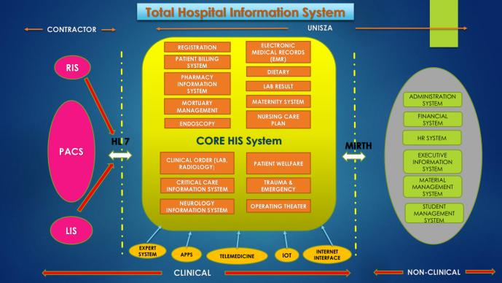
APPLICATION/TECHNOLOGY VIEW (HIS)
Rajah menunjukkan cadangan diagram untuk Sistem Maklumat A.
Gambarajah menunjukkan fungsi keseluruhan HIS yang menggabungkan Sistem Klinikal, Sistem Bukan Klinikal dan sistem yang disediakan oleh kontraktor.
Integrasi dengan sistem yang lain juga seperti PACS/RISC, LIS boleh dilaksanakan oleh HIS. Warna dalam kotak pada diagram menunjukkan perbezaan sistem atau modul.
CONTOH
MODUL DISEDIAKAN OLEH KONTRAKTOR
PACS | Picture Archiving Communication System
RIS | Radiology Information System
LIS | Lab Information System

Slide 45
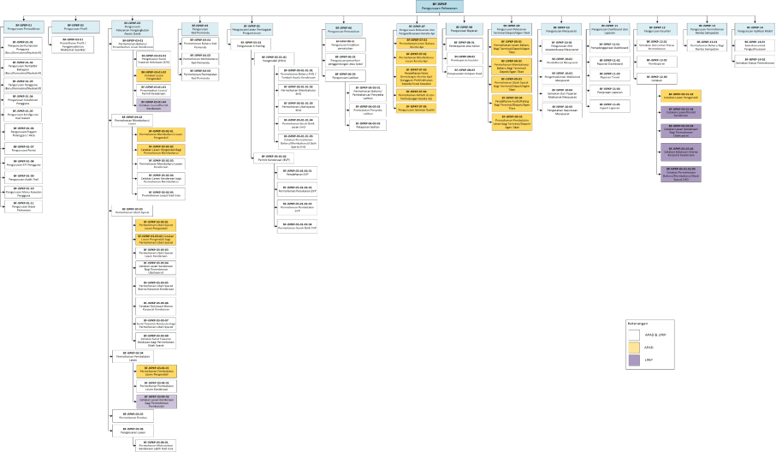
FUNGSI HIRARKI BISNES SISTEM B
CONTOH

Slide 46
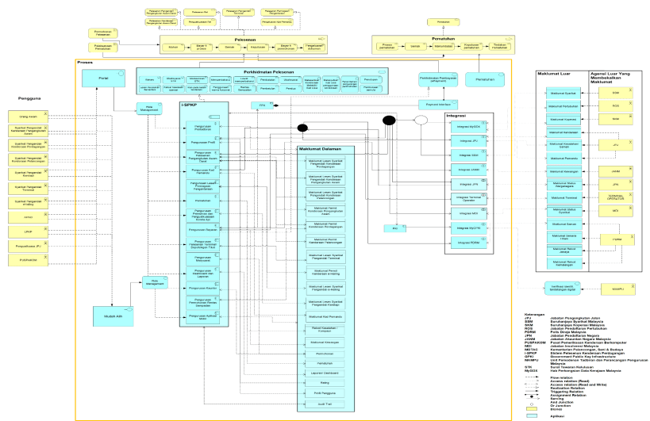
APPLICATION VIEW
CONTOH

Slide 47
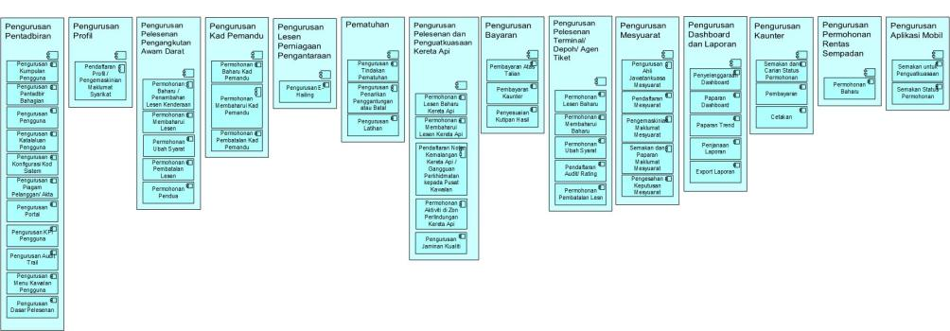
MODUL SISTEM B
CONTOH

Slide 48
Petunjuk
AGENSI XX: Application /Information View
Simbol | Keterangan
 | Sistem dalaman Jabatan
 | Berkaitan dengan TMS
 | Kaedah manual
Perkhidmatan Pengurusan Latihan ILJTM
MAKLUMAT
TMS
PENGGUNA
PROSES
Simbol yang digunakan boleh rujuk kepada pautan dibawah:
http://pubs.opengroup.org/architecture/archimate3-doc/
Rujuk : Champion EA di Kementerian/ Agensi
Maklumat Utama
Orang Awam
eKonvo
SPePL
IKON
KELI
eTOS
Profil Pelajar
1
Dashboard LMIDW dapat diakses
Ibu Bapa
Integrasi LMIDW (ILMIA)
Profil Kakitangan
2
Integrasi MySPIKE (JPK)
Maklumat Latihan
Data yang dimasukkan dalam Modul Skill Competency dapat dilihat oleh Pengajar/Pelajar
Pelajar ILJTM
1,4,6
Pengurusan Kursus Jangka Pendek
Kursus Jangka Pendek (KJP)
3
3,4
Maklumat Perpustakaan
Pengurusan LMS
LMS
Kakitangan JTM
7
CONTOH
Maklumat Asrama
Data Utama dalam TMS
Admin
4
2,3,4
Maklumat Syarikat
Pengurusan Data Pelajar
Student
Agensi Kerajaan
3,4
5
Pengurusan Data Kakitangan
Staff
Maklumat Kerjaya
2,3,4,5,6
Pengurusan Latihan Pelajar
Skill Competency
Maklumat KJP
Industri
6
Roles Management
3,4
Pengurusan Perpustakaan
Library
Pentadbir TMS
2,3,4
Pengurusan Asrama
Accommodation
7
1,3,4,6
Pengurusan Profil Syarikat
Company Profile
1,2,3,4,6
Pengurusan Peluang Kerjaya Pelajar
Career Opportunity
Penghantaran maklumat
(manual)
Legend:
- Flow
- Realization
- Access (Read & Write)
- Access (Read)
- Serving
- Junction (and)
AGENSI LUAR YANG MEMBEKALKAN MAKLUMAT KEPADA JTM
KPM (UPU)
JPK, KSM (eProfiling)
KPM
JPK, KSM
Maklumat Pelajar Baharu
Maklumat PLV di JTM

Slide 49
PROSES ALIRAN SISTEM C
ACCOMMODATION
Agensi Kerajaan
STUDENT
Pentadbir TMS
COMPANY PROFILE
Check In
Permohonan Pelajar
Industri
Maklumat Syarikat
Asrama
Pengurusan Insuran Pelajar
Check Out
Ibu Bapa
ADMIN
(Maklumat Utama)
Pendaftaran Pelajar
Maklumat Pekerjaan
Maklumat S/H dan Tender
Pengurusan Disiplin Pelajar
Check In
Pelajar ILJTM
General
Student Outing
Maklumat Pelajar
Maklumat Pembekalan
Pengurusan Aktiviti Pelajar
Check Out
Tamat
Belajar
Student
Pengurusan MPP
CAREER OPPORTUNITY
Kakitangan JTM
Maklumat Alumni
Staff
Maklumat Pekerjaan
LEARNING MANAGEMENT SYSTEM
Pelarasan Kursus dan Subjek
SKILL COMPETENCY
Skill Competency
Padanan dengan maklumat pelajar
Pelarasan Kursus dan Subjek
Library
Virtual Clasroom
Assessment
CONTOH
Accommodation
Berjaya Interview
Tidak Berjaya Interview
Pendaftaran Subjek
Latihan Industri
Kedatangan Pelajar
Markah Pelajar
Markah
Laporan
Company Profile
Berjaya Kerja
Tidak Berjaya Kerja
Jadual Kelas
LIBRARY
Laporan Markah/GPA/CGPA/Transkrip Pelajar
Career Opportunity
Pendaftaran Buku
Maklumat Markah Pelajar
SHORT TERM COURSES (KJP)
Digital Portfolio
Short Term Courses (KJP)
Maklumat KJP
Carian Buku
eChat
STAFF
Pilihan Maklumat KJP
Pinjam Buku
Maklumat dan Penilaian Kursus Kakitangan
Helpdesk
Maklumat Kakitangan
Berjaya Terima KJP
Tidak Berjaya Terima KJP
Pulang Buku
Renew Buku
Orang Awam
Cetak Surat KJP
Sijil Penyertaan

Slide 50
MODULE SISTEM C
ADMIN
STUDENT
STAFF
SKILL COMPETENCY
LIBRARY
ACCOMMODATION
COMPANY PROFILE
CAREER OPPORTUNITY
Short Term Courses (KJP)
LMS
Circulation Maintenance
Manage Accommodation
Manage Company Profile
Post Career Opportunity
Manage KJP
Virtual Classroom Integration
General
Application
Staff Particular
Syllabus
Circulation Enquiry
Track Company Profile
Manage Job Offer
Track KJP
Class Attendance
Student
Student Particular
Staff Development
Enrolment
Student Outing
Evaluation
Web OPAC
Manage Company Performance
Report
Manage Participants
Course Management
Staff
Manage Student
Report
Report
Class Timetable
Reader Advisor
Report
Report
Assessment
Skill Competency
Insurance
Industrial Training
Report
Lesson Plan
Library
Discipline
Akronim
SPePL - Sistem Penilaian Pengajar
KJP - Kursus Jangka Pendek
LMS - Learning Management System
Modul | Bil. Sub Modul
Admin | 11
Student | 9
Staff | 3
Skill Competency | 6
Library | 5
Accommodation | 3
Company Profile | 4
Career Opportunity | 3
KJP | 4
LMS | 7
JUMLAH | 55
Report
Accommodation
Student Activity
CONTOH
Material
COLLEGE MANAGEMENT SYSTEM
Company Profile
Representative Council
Petunjuk
Chat
Simbol | Keterangan
 | Sistem sedia ada dijadikan modul/sub modul
 | Sub modul sedia ada dipindahkan ke modul lain
 | Modul/Sub modul baharu
 | Modul/sub modul sedia ada
 | Perolehan COTS TMS & Customized COTS TMS
 | Pembangunan Sistem Modul Baharu
 | Perolehan COTS TMS
Career Opportunity
Alumni
Short Term Courses (KJP)
Report
eChat
Helpdesk
**Borang ISO akan dimasukkan mengikut kefungsian dalam sistem
**Dashboard akan dimasukkan pada antara muka sistem TMS

Slide 51
KETERANGAN RINGKAS FUNGSI SETIAP MODUL
Menjelaskan FUNGSI SETIAP MODUL dalam sistem yang hendak dibangunkan

Slide 52
KETERANGAN RINGKAS SETIAP MODUL
BIL. | NAMA MODUL | FUNGSI MODUL
1. | i-ENFORCE (Penguatkuasaan) | Mewujudkan aplikasi mobile Aliran kerja bagi setiap submodul mengikut SOP (anggaran 25) Menjana borang bagi tindakan pemantauan dan penguatkuasaan Pemetaan: Lokasi pemegang lesen Heatmap – Taburan kawasan yang kerap melakukan salahlaku industri. Memantau taburan pegawai penguatkuasaan di peta Fungsi S.O.S untuk pegawai sekiranya dalam kecemasan Menerima alert dari modul-modul e-Trace dan menyalurkan notifikasi/ arahan kepada pegawai untuk tindakan Memantau pengalihan melalui sistem tracking
CONTOH

Slide 53
TECHNOLOGY VIEW
Masukkan diagram infrastruktur ICT yang menyokong keseluruhan sistem ICT dan projek yang dimohon (contoh DC, DRC, rangkaian/capaian ke internet (LAN/WAN), bandwidth, peralatan (server/virtual server, pc, storage dll))
Perlu menggambarkan keseluruhan di jabatan
*NOTA:
Perolehan Baharu – perolehan peralatan ICT yang baharu diwujudkan (daripada tiada kepada ada)
Perolehan Lesen Baharu (New License) – perolehan lesen baharu
Pembaharuan Lesen Perisian (Renew License) – Lesen perisian yang telah tamat tempoh
Penggantian dengan Pelupusan – perolehan peralatan ICT bagi menggantikan perolehan ICT sedia ada
Penggantian tanpa Pelupusan – perolehan peralatan ICT bagi menggantikan perolehan ICT sedia ada tetapi perlu menyatakan tujuan penggunaan peralatan sedia ada
Naiktaraf Peralatan ICT – menaiktaraf peralatan ICT merangkumi switch, storan dan lain-lain
Naiktaraf Pangkalan Data – menaiktaraf daripada versi sedia ada kepada versi yang terkini

Slide 54
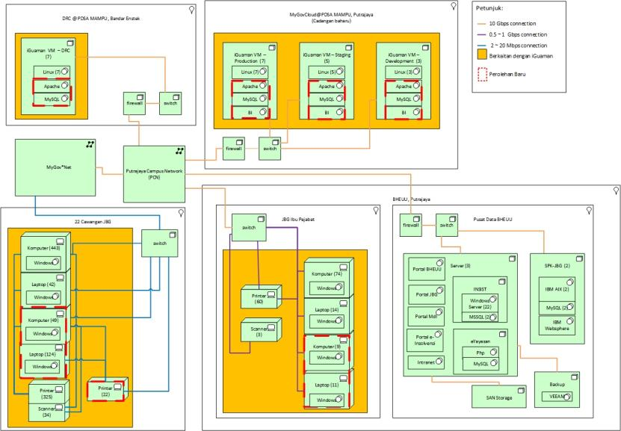
Sistem xxx
: TECHNOLOGY
VIEW
CONTOH

Slide 55
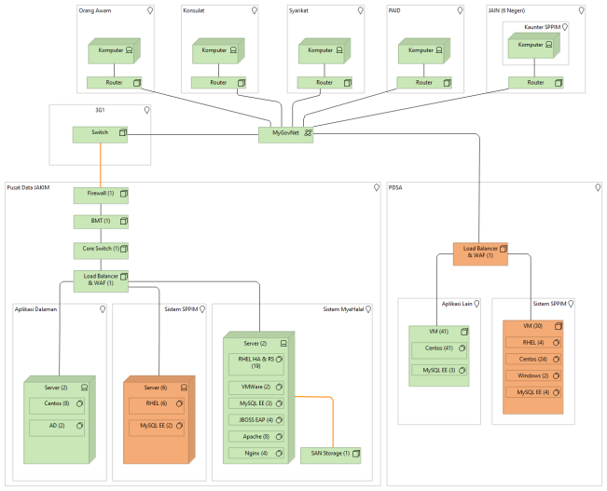

PROJECT A TECHNOLOGY VIEW
Legend :
Perolehan baharu
lupus
Berkaitan
dengan projek
CONTOH
150Mbps connection
16Gbps connection
1Gbps connection

Slide 56
TECHNOLOGY VIEW
CONTOH
Jumlah Keseluruhan Perkakasan :
Legend :

Slide 57
CIRI-CIRI KESELAMATAN ICT
Menjelaskan KOMPONEN dan CIRI-CIRI KESELAMATAN ICT dalam sistem yang hendak dibangunkan dari view pengguna memohon sehingga pengguna mendapatkan perkhidmatan tersebut.

Slide 58
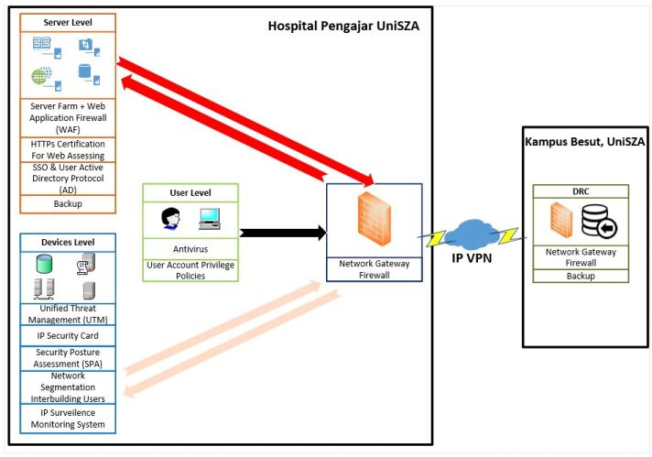
CIRI-CIRI KESELAMATAN AGENSI X
CONTOH

Slide 59







CIRI-CIRI KESELAMATAN SISTEM
BIL | PERKARA
1 | SSL/TSL (HTTPS)
2 | Government Public Key Infrastructure (GPKI)
3 | Backup (DRC PDSA MAMPU)
4 | Data Recovery Centre (PDSA MAMPU, Bandar Enstek)
5 | Antivirus
6 | Captcha
SSL
Captcha
SSL
Captcha GPKI
Antivirus
SSL
Captcha
GPKI
Antivirus
Orang Awam dan Peguam Panel memohon perkhidmatan dalam iGuaman
JBG memproses permohonan
Kakitangan JBG mengemaskini maklumat kes
CONTOH
DRC
Permohonan dihantar ke sistem
Firewall
Firewall
Backup
Menggunakan perkhidmatan MAMPU
MyGovCloud
di PDSA Putrajaya
Perolehan akan dibuat dalam projek ini
PDSA Enstek
Menggunakan perisian yang sedia ada

Slide 60

CIRI-CIRI KESELAMATAN SISTEM
BIL | PERKARA
1 | SSL/TSL (HTTPS)
2 | Backup (DRC PDSA MAMPU)
3 | Data Recovery Centre (PDSA MAMPU, Bandar Enstek)
4 | Antivirus
5 | Security Posture Assessment (SPA)
6 | Captcha – Include Development
SSL
Captcha
SSL
Captcha
Antivirus
SSL
Captcha
Antivirus
Orang Awam mendapatkan maklumat dari TMS
Pelajar mengemaskini dan mendapatkan maklumat
Kakitangan mengemaskini maklumat dalam TMS
CONTOH
Permohonan dihantar ke sistem
DRC
Firewall
Firewall
Backup
Menggunakan perkhidmatan MAMPU
PDSA MAMPU
Perolehan akan dibuat dalam projek ini
PDSA Bandar Enstek
Menggunakan perisian yang sedia ada

Slide 61
JADUAL PELAKSANAAN
Masukkan jadual pelaksanaan berdasarkan fasa pelaksanaan projek yang meliputi skop kerja terlibat
Hendaklah letakkan milestone dan jangkaan siap
Bagi pembangunan sistem, sila rujuk Buku Panduan Kejuruteraan Sistem Aplikasi Sektor Awam KRISA https://www.mampu.gov.my/ms/penerbitan-mampu/send/2-buku/1155-buku-panduan-kejuruteraan-sistem-aplikasi-sektor-awam-krisa

Slide 62

JADUAL PELAKSANAAN
Petunjuk:
Jangka
siap
CONTOH

Slide 63
JADUAL PELAKSANAAN (Sambungan)
Petunjuk:
Jangka
siap
CONTOH

Slide 64
JADUAL PELAKSANAAN
CONTOH
Notes:
KKM akan mengeluarkan dua tender berasingan mengikut zon (Zon 1 dan Zon 2). Pembekalan dan pemasangan akan dilaksanakan secara serentak di dua zon oleh dua pembekal yang berbeza. Adalah menjadi tanggungjawab pembekal menyelesaikan pembekalan dan pemasangan di fasiliti terlibat dalam tempoh yang telah ditetapkan. Setiap fasiliti mempunyai Pegawai ICT/Penyelaras ICT yang memantau pelaksanaan projek di peringkat fasiliti dan diselaras oleh Pegawai ICT di Jabatan Kesihatan Negeri (JKN) masing-masing untuk pelaporan kepada Jawatankuasa Teknikal Projek. Borang penerimaan akan ditandatangani oleh setiap pengguna dan akan dikumpul oleh syarikat untuk dimajukan kepada BPM KKM bagi tujuan pembayaran mengikut urus tadbir seperti di Slide 15.

Slide 65
JADUAL PELAKSANAAN PROJEK
CONTOH

Slide 66
JADUAL PELAKSANAAN
No. | Activity | 2020 |  |  |  |  |  | 2021 |  |  |  |  |  |  |  |  |  |  |  | 2022 |  |  |  |  |  |  |  |  |  |  |  | 2023
 |  | Month |  |  |  |  |  | Month |  |  |  |  |  |  |  |  |  |  |  | Month |  |  |  |  |  |  |  |  |  |  |  | Month
 |  | 7 | 8 | 9 | 10 | 11 | 12 | 1 | 2 | 3 | 4 | 5 | 6 | 7 | 8 | 9 | 10 | 11 | 12 | 1 | 2 | 3 | 4 | 5 | 6 | 7 | 8 | 9 | 10 | 11 | 12 | 1 | 2 | 3 | 4 | 5 | 6
 | Bil | 1 | 2 | 3 | 4 | 5 | 6 | 7 | 8 | 9 | 10 | 11 | 12 | 13 | 14 | 15 | 16 | 17 | 18 | 19 | 20 | 21 | 22 | 23 | 24 | 25 | 26 | 27 | 28 | 29 | 30 | 31 | 32 | 33 | 34 | 35 | 36
1 | Project Kick Off
2 | Overall System Requirement Study
3 | Project Site Visit & Requirement Study for DC, DRC. CRT. EPS. VWVL and Mobile Court
4 | Applications - eFiling System
5 | System Requirement Study
6 | System Analysis and Design
7 | System Development
8 | Testing
9 | Implementation
10 | - Training
11 | - Go live
12 | -Pre FAT
13 | Applications - CMS
14 | System Requirement Study
15 | System Analysis and Design
16 | System Development
17 | Testing
18 | Implementation
19 | - Training
20 | - Go live
21 | -Pre FAT
CONTOH

Slide 67
RINGKASAN PERUNTUKAN
Pastikan format Ringkasan Peruntukan tidak diubah
Sekiranya TIADA NILAI dalam komponen di atas, hendaklah diletakkan nilai “0”
TDA : Fi Bagi Technology Depository Agency (TDA) Bagi Program Kolaborasi Industri (ICP)
BIL | PERKARA | 2021 | 2022 | 2023 | KOS (RM)
A. | Perkakasan ICT |  |  |  | XXX,XXX.XX
B. | Pembangunan Sistem Aplikasi |  |  |  | XXX,XXX.XX
C. | Perisian |  |  |  | XXX,XXX.XX
D. | Rangkaian |  |  |  | XXX,XXX.XX
E. | Perkhidmatan (termasuk latihan) |  |  |  | XXX,XXX.XX
F. | Lain-lain (Perolehan bukan ICT jika berkaitan) Perkakasan non-ICT / fizikal / M&E yang menyokong projek ICT Perkhidmatan non-ICT/ fizikal / M&E yang menyokong projek ICT |  |  |  | XXX,XXX.XX
 | JUMLAH |  |  |  | XXX,XXX.XX
 | Sales and Service Tax (SST) |  |  |  | XXX,XXX.XX
 | Digital Service Tax (DST) |  |  |  | XXX,XXX.XX
 | TDA (1%) jika ada |  |  |  | XXX,XXX.XX
 | JUMLAH KESELURUHAN |  |  |  | X,XXX,XXX.XX

Slide 68
RINGKASAN PERUNTUKAN
BIL. | PERKARA | 2020 | 2021 | 2022 | KOS (RM)
A. | Perkakasan ICT | 0 | 0 | 954,000.00 | 954,000.00
B. | Pembangunan Sistem Aplikasi | 94,000.00 | 3,680,016.00 | 2,422,284.00 | 6,196,300.00
C. | Perisian | 0 | 381,400.00 | 0 | 381,400.00
D. | Rangkaian | 0 | 0 | 0 | 0
E. | Perkhidmatan (termasuk latihan) | 94,000.00 | 0 | 1,513,700.00 | 1,607,700.00
F. | Lain-lain (Perolehan bukan ICT jika berkaitan) Perkakasan non-ICT / fizikal / M&E yang menyokong projek ICT Perkhidmatan non-ICT/ fizikal / M&E yang menyokong projek ICT | 0 | 0 | 0 | 0
 | JUMLAH | 188,000.00 | 4,061,416.00 | 4,889,996.00 | 9,139,400.00
 | Sales and Service Tax (SST) | 12,000.00 | 260,700.00 | 312,127.44 | 584,827.44
 | Digital Service Tax (DST) | 0.00 | 22,884.00 | 0.00 | 22,884.00
 | JUMLAH KESELURUHAN | 200,000.00 | 4,345,000.00 | 5,202,124.44 | 9,747,132.44
CONTOH

Slide 69
MAKLUMAT PERUNTUKAN: (A) PERKAKASAN ICT
Perincian Peruntukan:
BIL. | PERKARA | KUANTITI | HARGA SEUNIT (RM) | JUMLAH (RM) | CATATAN
(A) PERKAKASAN
1. |  | XX | XXX.XX | XXX,XXX.XX
2. |  | XX | XXX.XX | XXX,XXX.XX
3. |  | XX | XXX.XX | XXX,XXX.XX
4. |  | XX | XXX.XX | XXX,XXX.XX
5. |  | XX | XXX.XX | XXX,XXX.XX
 | JUMLAH (A) PERKAKASAN ICT |  |  | XXX,XXX.XX
NOTA
Masukkan maklumat spesifikasi utama perkakasan
Sekiranya perolehan perkakasan bersekali (bundle) dengan perisian dan lesen, dianggap sebagai perolehan perkakasan
Nyatakan penempatan lokasi serta justifikasi/kegunaan

Slide 70
MAKLUMAT PERUNTUKAN: (A) PERKAKASAN ICT
Perincian Peruntukan:
BIL | PERKARA | KUANTITI | HARGA SEUNIT (RM) | JUMLAH (RM) | CATATAN
(A) PERKAKASAN
1. | Komputer Peribadi Processor: Intel Core i5 latest generation Display: 21.5 wide LCD monitor Memory: 8GB DDR4 Windows 10 64bit Hard Drives: 1TB Jaminan: 3 tahun | 58 | XX.00 | XX.00 | Lokasi: Ibu Pejabat (36 PC) dan 22 cawangan (22 PC) Kegunaan: Pelanggan mendaftar sendiri, menyemak maklumat kes dan membuat pembayaran online Unit Kewangan di setiap cawangan bagi pengurusan perakaunan
 | JUMLAH (A) PERKAKASAN |  |  | XX,XXX,XXX.00
CONTOH
Nota: Agihan Komputer Peribadi mengikut cawangan seperti di Lampiran

Slide 71
MAKLUMAT PERUNTUKAN: (A) PERKAKASAN ICT
Perincian Peruntukan:
BIL. | PERKARA | KUANTITI | HARGA SEUNIT (RM) | JUMLAH (RM) | CATATAN
(A) PERKAKASAN ICT
1. | Server Intel Cpu 4110 8c 2.1 GHZ H X2 Memory 16GB RDIMM H X12 Hdd 4tb 7.2k Rpm 3.5Inch X5 Cache SSD S570 1600Gb 10wpd2.5 X1 Intel X710 QP 10gb SFP+ H Dual Hotplg 1100w Ps Jaminan : 3 tahun | 1 | XXX,XXX.00 | XXX,XXX.00 | Lokasi: Bilik Kawalan Kegunaan Perisian antivirus diuruskan oleh MPOB secara berpusat.
2. | SAN Storage 250 TB Storage RAW 2PB maximum Storage RAW BT60P 60x12TB 7.2K, dual controller 10GbE iSCSI RAID Supported : RAID-1, RAID-5, RAID-6 | 1 | XX,XXX.00 | XX,XXX.00 | Lokasi: Pusat Data Ibu Pejabat JKR Malaysia Kegunaan: Hitachi SAN storage sedia ada (kapasiti 148 TB) telah EoSL pada 30 Jun 2020. Perolehan pada tahun 2012.Kapasiti storage sedia ada tidak dapat menampung keperluan projek BIMKeperluan SAN Storage di premis kerana Projek BIM melibatkan aktiviti rendering yang tidak sesuai dibuat secara cloud- based
CONTOH
35

Slide 72
MAKLUMAT PERUNTUKAN: (B) PEMBANGUNAN SISTEM APLIKASI
Ringkasan Peruntukan Pembangunan Sistem Aplikasi Untuk Semua Modul:
(B) PEMBANGUNAN SISTEM APLIKASI
 | Perkara | Jumlah Kos | Best Effort (%)
1 | Analysis
2 | Design
3 | Coding
4 | Testing
5 | Implementation
 | JUMLAH (B) PEMBANGUNAN SISTEM
NOTA
Jumlah keseluruhan kos pembangunan sistem aplikasi hendaklah berada dalam julat kos Function Point Analysis (FPA)
Jumlah kos pembangunan sistem aplikasi perlu dibahagikan kepada peratusan best effort (+- %)
Agensi perlu menyediakan slaid pecahan mengikut modul seperti di slaid 81
Sekiranya tidak melibatkan Integration, 5% tersebut boleh dimanfaatkan oleh mana-mana fasa.
PERATUSAN KOS PEMBANGUNAN (%) BERDASARKAN BEST EFFORT
Phase Ratio
Requirement 20.00
Design 30.00
Coding 15.00
Integration 5.00
Testing 25.00
Deployment 5.00
Total 100
Notes:
PERATUSAN KOS PEMBANGUNAN (%) BERDASARKAN BEST EFFORT
Phase Ratio
Requirement 20.00
Design 30.00
Coding 15.00
Integration 5.00
Testing 25.00
Deployment 5.00
Total 100

Slide 73
MAKLUMAT PERUNTUKAN: (B) PEMBANGUNAN SISTEM APLIKASI
Ringkasan Peruntukan Pembangunan Sistem Aplikasi Untuk Semua Modul:
(B) PEMBANGUNAN SISTEM APLIKASI
 | Perkara | Jumlah Kos (RM) | Best Effort (%)
1 | Analysis | 1,386,100.00 | 22.37
2 | Design | 1,961,000.00 | 31.65
3 | Coding | 1,054,400.00 | 17.02
4 | Testing | 1,472,200.00 | 23.76
5 | Implementation | 322,600.00 | 5.21
 | JUMLAH (B) PEMBANGUNAN SISTEM | 6,196,300.00 | 100.00
CONTOH
Notes:
PERATUSAN KOS PEMBANGUNAN (%) BERDASARKAN BEST EFFORT
Phase Ratio
Requirement 20.00
Design 30.00
Coding 15.00
Integration 5.00
Testing 25.00
Deployment 5.00
Total 100

Slide 74
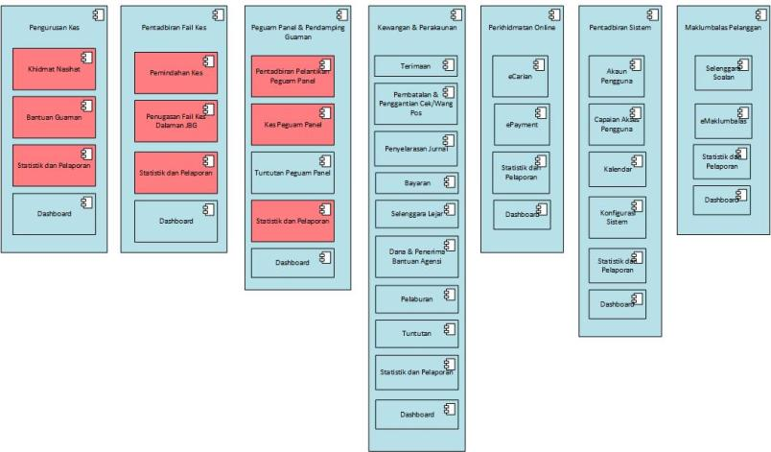
MODUL Sistem XX
Modul A
Modul B
Modul C
Modul D
Modul E
Modul F
Modul G
CONTOH
Petunjuk
Simbol | Keterangan
 | Pembangunan semula sub modul AA
Modul | Bil. Sub Modul
Modul A | 4
Modul B | 4
Modul C | 5
Modul D | 10
Modul E | 4
Modul F | 6
Modul G | 4
JUMLAH | 37

Slide 75
MAKLUMAT PERUNTUKAN SISTEM XX : MODUL A
ITEM |  | KUANTITI | BIL. HARI | MANDAYS (BIL. ORANG X BIL. HARI) | HARGA MANDAYS (RM) | JUMLAH (RM)
 | Analysis
i | Senior | 4 orang | 22 | 88
 | Jumlah
 | Design
i | Senior | 4 orang | 33 | 132
 | Jumlah
 | Coding
i | Junior | 2 orang | 22 | 44
 | Jumlah
 | Testing
i ii | Senior Junior | 4 orang 1 orang | 11 11 | 44 11
 | Jumlah
 | Integration
i | Touch Point | 2 TP | 10
 | Jumlah
 | Implementation
i | Activity | 1 lot | 10
 | JUMLAH KOS | XXX,XXX.00
NOTA : 1. Slaid ini perlu disediakan mengikut bilangan modul besar untuk mendapatkan bilangan hari
2. Bilangan hari hendaklah selaras dengan Jadual Pelaksanaan Projek mengikut kesesuaian.
3. JUMLAH KOS sepatutnya sama seperti dalam julat FPA Modul A.
NOTA :
1. Sekiranya perkhidmatan berdasarkan gaji/upah pekerja, perlu menggunakan format ini
2. Bilangan hari bekerja = 22 hari sebulan

Slide 76
MAKLUMAT PERUNTUKAN
Perincian Peruntukan: MODUL HTP
 | ANGGARAN SAIZ FP
 | Min | ML | Max
TOTAL uFP FOR DATA FUNCTION (A) | 352.0 | 385.0 | 429.0
TOTAL uFP FOR TRANSACTION FUNCTION (B) | 1512.3 | 1643.8 | 1741.6
TOTAL uFP (C) =(A)+(B) | 1864.3 | 2028.8 | 2170.6
VAF (D) | 1.0 | 1.0 | 1.0
TOTAL aFP (C) x (D) | 1864.3 | 2028.8 | 2170.6
JUMLAH KOS *KOS PER FP = RM1,200.00 (COST BASED ON THE CURRENT INFLATION RATE)
Min | ML | Max
RM2,237,160.00 | RM2,434,560.00 | RM2,604,720.00
JUMLAH MANDAYS *MANDAYS PER FP = JUMLAH FP * 10 JAM / 8 JAM
Min | ML | Max
2330.38 | 2536.00 | 2713.25
CONTOH
 | ANGGARAN SAIZ FP
 | Min | ML | Max
TOTAL uFP FOR DATA FUNCTION (A) | 15.0 | 21.4 | 27.8
TOTAL uFP FOR TRANSACTION FUNCTION (B) | 17.2 | 18.4 | 19.2
TOTAL uFP (C) =(A)+(B) | 32.2 | 39.8 | 47.0
VAF (D) | 1.0 | 1.0 | 1.0
TOTAL aFP (C) x (D) | 32.2 | 39.8 | 47.0
JUMLAH KOS *KOS PER FP = RM1,200.00 (COST BASED ON THE CURRENT INFLATION RATE)
Min | ML | Max
RM38,640.00 | RM47,760.00 | RM56,400.00
JUMLAH MANDAYS *MANDAYS PER FP = JUMLAH FP * 10 JAM / 8 JAM
Min | ML | Max
40.25 | 49.75 | 58.75

Slide 77
MAKLUMAT PERUNTUKAN : (C) PERISIAN
Perincian Peruntukan:
BIL. | PERKARA | KUANTITI | HARGA SEUNIT (RM) | JUMLAH (RM) | CATATAN
(C) PERISIAN
1. |  | XX | XXX.XX | XXX,XXX.XX
2. |  | XX | XXX.XX | XXX,XXX.XX
3. |  | XX | XXX.XX | XXX,XXX.XX
4. |  | XX | XXX.XX | XXX,XXX.XX
5. |  | XX | XXX.XX | XXX,XXX.XX
 | JUMLAH (C) PERISIAN |  |  | XXX,XXX.XX
NOTA:
Nyatakan jenis lesen (perpetual / annual subscription / recurring xx %)
Nyatakan tempoh perolehan / pembaharuan lesen
Jika perisian COTS, nyatakan % pengubahsuaian

Slide 78
MAKLUMAT PERUNTUKAN : (C) PERISIAN
Perincian Peruntukan:
BIL | PERKARA | KUANTITI | HARGA SEUNIT (RM) | JUMLAH (RM) | CATATAN
(C) PERISIAN
1. | ArcGIS Desktop Advanced Concurrent User Latest Version for Model Visualization (Perpetual License) | 8 lesen | XXX.00 | XXX.00 | Perisan untuk pembangunan paparan output model
2. | Operating System – Redhat Enterprise Edition For Virtual Marchines (VMS) (Recurring 20%) Tempoh 3 tahun | 5 lesen | Tahun 1 - XXX.00 Tahun 2 - XX.00 Tahun 3 - XX.00 | XXX.00 | Lokasi : PDSA MAMPU
3. | Database – MySQL Enterprise Edition (Annual subscription) Tempoh 3 tahun | 5 lesen | XXX.00 | XXX.00 | Lokasi : PDSA MAMPU termasuk MySQL Database Monitoring Tool dan HA
 | JUMLAH (C) PERISIAN |  |  | XX,XXX,XXX.00
CONTOH

Slide 79
MAKLUMAT PERUNTUKAN : (D) RANGKAIAN
Perincian Peruntukan:
BIL. | PERKARA | KUANTITI | HARGA SEUNIT (RM) | JUMLAH (RM) | CATATAN
(D) RANGKAIAN
1. |  | XX | XXX.XX | XXX,XXX.XX
2. |  | XX | XXX.XX | XXX,XXX.XX
3. |  | XX | XXX.XX | XXX,XXX.XX
4. |  | XX | XXX.XX | XXX,XXX.XX
5. |  | XX | XXX.XX | XXX,XXX.XX
 | JUMLAH (D) RANGKAIAN |  |  | XXX,XXX.XX
NOTA:
1. Nyatakan kos pemasangan dan kos berulang

Slide 80
MAKLUMAT PERUNTUKAN : (D) RANGKAIAN
Perincian Peruntukan:
BIL. | PERKARA | KUANTITI | HARGA SEUNIT (RM) | JUMLAH (RM) | CATATAN
(D) RANGKAIAN
1. | Distribution Switch Support 24x 100/1000Base-X SFP Support 4x SFP/SFP+ ports Support Ethernet interfaces based on IEEE 802.3, IEEE 802.3u, IEEE 802.3z, IEEE 802.3ab and IEEE 802.3ae Stacked using the front panel SFP+ ports Support the following transceivers: SFP and SFP+ SFP port support any combination of 1000SX, 1000LX and 1000ZX Jaminan: 3 tahun (support) | 1 unit | XXX.00 | XXX.00 | Lokasi: Ibu Pejabat Fungsi: Diperlukan untuk menaik taraf perkakasan rangkaian yang telah usang dan rosak.
2. | Rak Perkakasan Rangkaian PDU Rack Height : 42U Certification : RoHS Net weight : 155KG - 165KG Maximum height : 1900mm - 2000mm Maximum width : 800mm Maximum depth : 1200mm Weight Capacity : 1450KG-1500KG | 1 |  |  | Lokasi: Bilik Server
CONTOH

Slide 81
MAKLUMAT PERUNTUKAN : (D) RANGKAIAN
Perincian Peruntukan:
BIL. | PERKARA | KUANTITI | HARGA SEUNIT (RM) | JUMLAH (RM) | CATATAN
(D) RANGKAIAN
3. | Web Aplication Firewall (WAF) Throughput : 5 Gbps Backend Servers Supported : 150 – 300 HTTP transactions per second : 180,000 HTTP connections per second : 30,000 HTTPS transactions per second : 50,000 Concurrent connections : 1.8M 10 Gigabit ethernet ports : 2 x 10GbE Gigabit Ethernet Ports : 8 x 1 GbE Management Port : 1 x 10/100/1000 Jaminan : 3 tahun | 1 unit | XXX.00 | XXX.00 | Lokasi: Pusat Data Fungsi: Melindungi sistem aplikasi web daripada ancaman penggodam.
4. | Network Load Balancer Maximum Throughput 4Gbps Layer 4 & Layer 7 load balancing, Content routing Persistence Methods; client IP, Time, cookie, http header, http parameter, SIP call id. Route path & bridge support, Direct server return mode Jaminan: 3 tahun | 2 |  |  | Lokasi: Pusat Data MPOB Wisma Sawit, Kelana Jaya
 | JUMLAH (D) RANGKAIAN |  |  | XXX,XXX.XX
CONTOH

Slide 82
MAKLUMAT PERUNTUKAN : (E) PERKHIDMATAN
Perincian Peruntukan:
BIL. | PERKARA | KUANTITI | BIL. HARI | MANDAYS (Bil. Orang X Bil. hari) | HARGA MANDAYS (RM) | JUMLAH (RM) | CATATAN
(E) PERKHIDMATAN
1. | Conversion Data | 2 orang | 60 hari | 120 | XXX.XX | XXX,XXX.XX
2. | Pemasangan dan Konfigurasi | 2 orang | XX hari | XX | XXX.XX | XXX,XXX.XX
3. | Migrasi Data | 2 orang | XX hari | XX | XXX.XX | XXX,XXX.XX
4. | Resident Engineer | 2 orang | XX hari | XX | XXX.XX | XXX,XXX.XX
 | JUMLAH |  |  |  |  | XXX,XXX.XX
NOTA :
1. Sekiranya perkhidmatan berdasarkan gaji/upah pekerja, perlu menggunakan format ini
2. Bilangan hari bekerja = 22 hari sebulan

Slide 83
MAKLUMAT PERUNTUKAN : (E) PERKHIDMATAN
Perincian Peruntukan:
BIL. | PERKARA | KUANTITI | BIL. HARI | MANDAYS (Bil. Orang X Bil. hari) | HARGA MANDAYS (RM) | JUMLAH (RM) | CATATAN
(E) PERKHIDMATAN
1. | Pemasangan & Rekabentuk Rangkaian Network Services includes : Installation and mounting of Equipment's (drilling, hacking, wiring, powering up Equipment's, labelling) Audit existing network system, to plan and to execute all fiber and UTP cabling works Structured cabling (330 point) IPMI Ampang (160), IPMI Kelantan (100) and IPMI Ipoh(70) Documentation of test results, configuration, network diagram (physical and logical) and inventory for networking equipment at each sites | 1 orang (senior) 1 orang (junior) | 30 hari 40 hari | 30 40 | 1280.00 1100.00 | 38,400.00 44,000.00
 | JUMLAH |  |  |  |  | 82,400.00
CONTOH
NOTA :
1. Sekiranya perkhidmatan berdasarkan gaji/upah pekerja, perlu menggunakan format ini
2. Bilangan hari bekerja = 22 hari sebulan

Slide 84
MAKLUMAT PERUNTUKAN : (E) PERKHIDMATAN
Perincian Peruntukan:
BIL. | PERKARA | KUANTITI | HARGA SEUNIT (RM) | JUMLAH (RM) | CATATAN
(E) PERKHIDMATAN
1. | Security Posture Assessment (SPA) Skop 1 Skop 2 … (senaraikan aktiviti utama) | 1 Lot | XX | XX.XX
2. | Change Management Program Skop 1 Skop 2 … (senaraikan aktiviti utama) | 1 Lot | XX | XX.XX
 |  |  | JUMLAH | XXX,XXX.XX
NOTA :
1. Sekiranya perkhidmatan berdasarkan kepada kerja dan aktiviti, perlu menggunakan format ini
2. Sekiranya harga dalam 1 lot, perlu menyenaraikan aktiviti utama yang dilaksanakan

Slide 85
MAKLUMAT PERUNTUKAN : (E) PERKHIDMATAN
Perincian Peruntukan:
BIL. | PERKARA | KUANTITI | HARGA SEUNIT (RM) | JUMLAH (RM) | CATATAN
(E) PERKHIDMATAN
1. | Change Management Programs which includes: Change Management Plan Change Bulletins / Posters / Buntings Change Briefing and Promotional Activities Change Surveys | 1 Lot | 100,000.00
 | JUMLAH
CONTOH
NOTA :
1. Sekiranya perkhidmatan berdasarkan gaji/upah pekerja, perlu menggunakan format ini
2. Bilangan hari bekerja = 22 hari sebulan

Slide 86
MAKLUMAT PERUNTUKAN : (E) PERKHIDMATAN
Perincian Peruntukan:
BIL. | PERKARA | BILANGAN PESERTA (PER SESI) (a) | TEMPOH (HARI) (PER SESI) (b) | HARGA PER PAX (RM) (c) | JUMLAH (RM) d = a * c | CATATAN
(E) PERKHIDMATAN (LATIHAN)
1. |  | XX | XXX.XX | XXX,XXX.XX | XXX,XXX.XX | Nyatakan bilangan hari bagi setiap sesi
2. |  | XX | XXX.XX | XXX,XXX.XX | XXX,XXX.XX
3. |  | XX | XXX.XX | XXX,XXX.XX | XXX,XXX.XX
4. |  | XX | XXX.XX | XXX,XXX.XX | XXX,XXX.XX
 | JUMLAH |  |  |  | XXX,XXX.XX
Sila Gunakan Format Ini Jika Latihan Melibatkan Persijilan Atau Dikira Secara Per Pax

Slide 87
MAKLUMAT PERUNTUKAN : (E) PERKHIDMATAN
Perincian Peruntukan:
BIL. | PERKARA | BILANGAN PESERTA (PER SESI) (a) | BILANGAN SESI (b) | HARGA PER SESI (RM) (c) | JUMLAH (RM) d = b * c | CATATAN
(E) PERKHIDMATAN (LATIHAN)
1. |  | XX | XX | XXX,XXX.XX | XXX,XXX.XX
2. |  | XX | XX | XXX,XXX.XX | XXX,XXX.XX
3. |  | XX | XX | XXX,XXX.XX | XXX,XXX.XX
 | JUMLAH |  |  |  | XXX,XXX.XX
 | JUMLAH (E) PERKHIDMATAN |  |  |  | X,XXX,XXX.XX
Sila Gunakan Format Ini Jika Latihan Mengikut Sesi Seperti Taklimat / Bengkel

Slide 88
MAKLUMAT PERUNTUKAN : (E) PERKHIDMATAN
Perincian Peruntukan:
BIL. | PERKARA | BILANGAN PESERTA (PER SESI) | TEMPOH (HARI) (PER SESI) | HARGA PER PAX (RM) | JUMLAH (RM) | CATATAN
(E) PERKHIDMATAN
3. | Latihan Teknikal IT
 | a. Database Administration | 6 | 2 | 1,500.00 | 9,000.00
 | b. System Administration | 8 | 2 | 1,500.00 | 12,000.00
 | c. Networking & Virtualization | 4 | 2 | 1,500.00 | 6,000.00
4. | BI Management | 8 | 3 | 2,000.00 | 16,000.00
CONTOH
BIL. | PERKARA | BILANGAN PESERTA (PER SESI) | BILANGAN SESI | HARGA PER SESI (RM) | JUMLAH (RM) | CATATAN
5. | User Training (Train the trainer concept) (4 sesi x RM5,000.00) | 20 | 4 | 5,000.00 | 20,000.00

Slide 89
MAKLUMAT PERUNTUKAN : (F) LAIN-LAIN
Perincian Peruntukan:
BIL. | PERKARA | KUANTITI | HARGA SEUNIT (RM) | JUMLAH (RM)
(F) LAIN-LAIN i. Perkakasan non-ICT / fizikal / M&E yang menyokong projek ICT
1. |  | XX | XXX.XX | XXX,XXX.XX
2. |  | XX | XXX.XX | XXX,XXX.XX
ii. Perkhidmatan non-ICT / fizikal / M&E yang menyokong projek ICT
3. |  | XX | XXX.XX | XXX,XXX.XX
4. |  | XX | XXX.XX | XXX,XXX.XX
5. |  | XX | XXX.XX | XXX,XXX.XX
 | JUMLAH (F) LAIN-LAIN |  |  | XXX,XXX.XX
NOTA
1. Format ini hanya untuk perkakasan dan perkhidmatan non-ICT / fizikal / M&E yang menyokong projek ICT
2. Perkakasan non-ICT / fizikal / M&E yang tidak menyokong projek ICT tidak akan dinilai dalam JPICT / JTISA

Slide 90
PERMOHONAN KELULUSAN
Permohonan bagi Projek XXXX dengan anggaran kos sebanyak RMXXX,XXX,XXX.00 (termasuk 6% SST) menggunakan peruntukan XXX diangkat untuk pertimbangan dan kelulusan Jawatankuasa Pemandu ICT (JPICT) KPK.

Slide 91
TERIMA KASIH

